Slide 1


Slide 2


لمحة عامة
يمتد برنامج دعم المجتمع المحلّي في لبنان (CSP) المموّل من الوكالة الأميركية للتنمية الدولّية (USAID)على مدى سبع سنوات بموازنة قيمتها 100 مليون دولار أميركي
يقدم مجموعة واسعة من المبادرات لدعم المجتمعات المحلية الأكثر حرماناً وذلك لتحسين الخدمات الأساسية ولتعزيز الفرص الإقتصادية
مناطق عمل البرنامج: الشمال والجنوب والبقاع مع احتمال التوسع الى مناطق أخرى وفقاً للحاجات والأولويات

Slide 3

المبادرات والفئات المستهدفة
يتعاون برنامج دعم المجتمع المحلي مع البلديات ومؤسسات المياه ومنظمات المجتمع المدني والمؤسسات التعليمية والتدريبية والقطاع الخاص من خلال مزيج من المبادرات القصيرة والمتوسطة الأمد التي تحسّن الفرص الاقتصادية وتعالج الفجوات في تأمين الخدمات العامة
مبادرات عاجلة قصيرة الأمد : صيانة - إعادة تأهيل بنى تحتية - شراء تجهيزات (خزانات مياه ومولدات ومحولات كهربائية
مبادرات متوسطة وطويلة الأمد لتحقيق تنمية محلية مستدامة : مشاريع لإدارة النفايات الصلبة – تقديم معدات زراعية – مشاريع إستخدام الطاقة البديلة و تحسين و دعم الظروف المعيشية و تطوير القوى العاملة
كما يقوم برنامج (CSP) بتقديم خبرات تقنية هادفة و متخصصة بالإضافة إلى التدريب وبناء القدرات استكمالاً لدعم تأهيل البنى التحتية و التجهيزات المقدّمة من البرنامج وذلك لتعزيز استدامة هذا الدعم بين المجتمعات المستفيدة

Slide 4



مكونات البرنامج
مشاريع دعم المجتمع المحلّي
تنمية القدرات والدعم التقني
تنمية القوى العاملة
إدراة مياه الصرف الصحّي

Slide 5
النتائج المتوقعة
105 تدخل مجتمعي بالشراكة مع أصحاب المصلحة المحليين لإفادة ما يزيد عن 809,100 شخص
المجتمعات مستفيدة أكثر قدرة للحفاظ على المساعدات المقدمة وجمع مصادر الإيرادات المحلية لتلبية احتياجات المجتمع ذات الأولوية
500 وظيفة موازية لدوام عمل كامل
معالجة 12000م3 من مياه الصرف الصحي يوميا" قبل تصريفها في البيئة

Slide 6

وسائل الإعلام الاجتماعية
نظرة عامة وتخطيط استراتيجي
وضع خطة إستراتيجية لوسائل الإعلام الاجتماعية

Slide 7

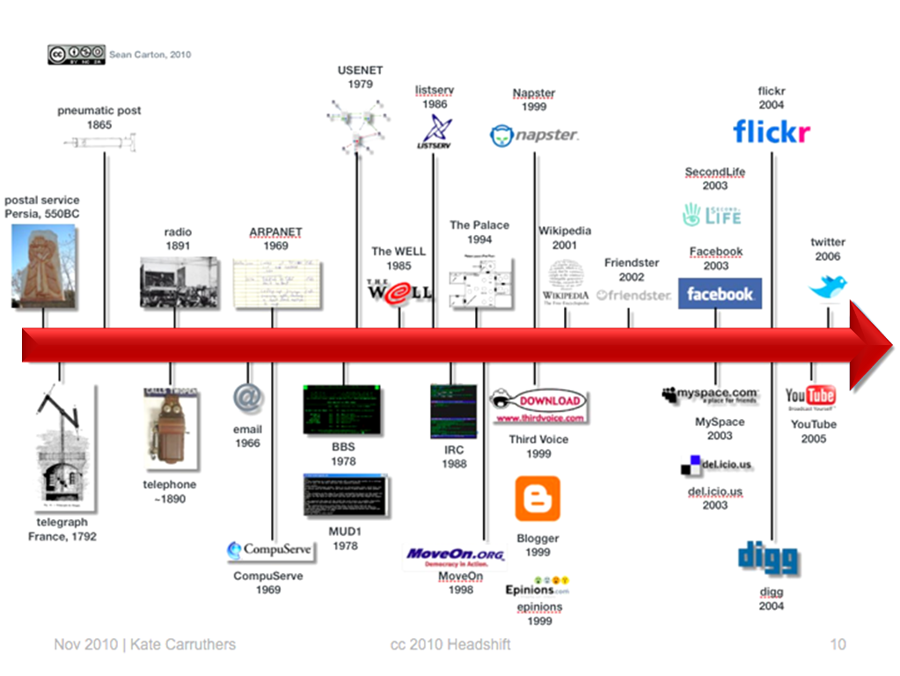


Slide 8

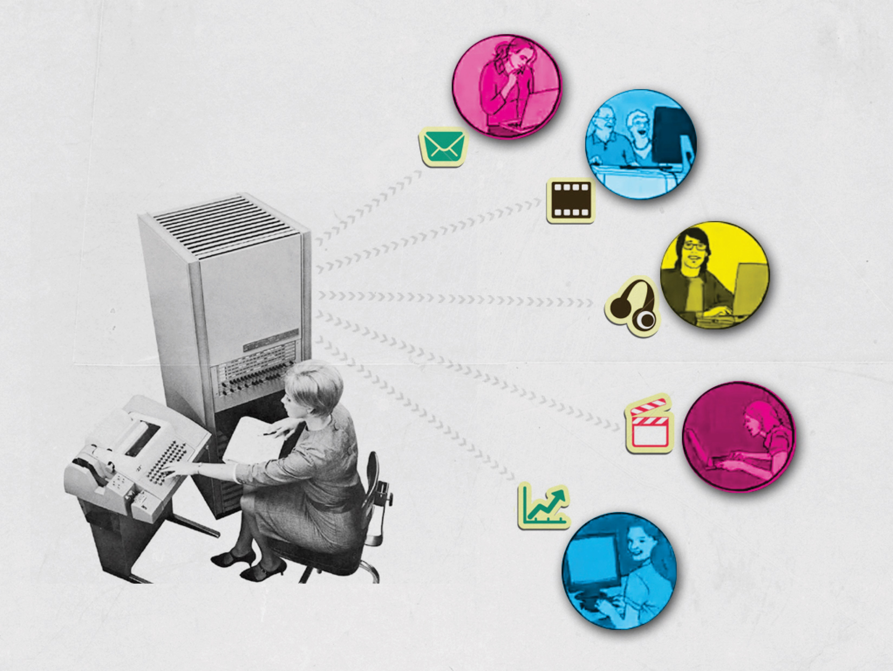
WEB 1.0

Slide 9

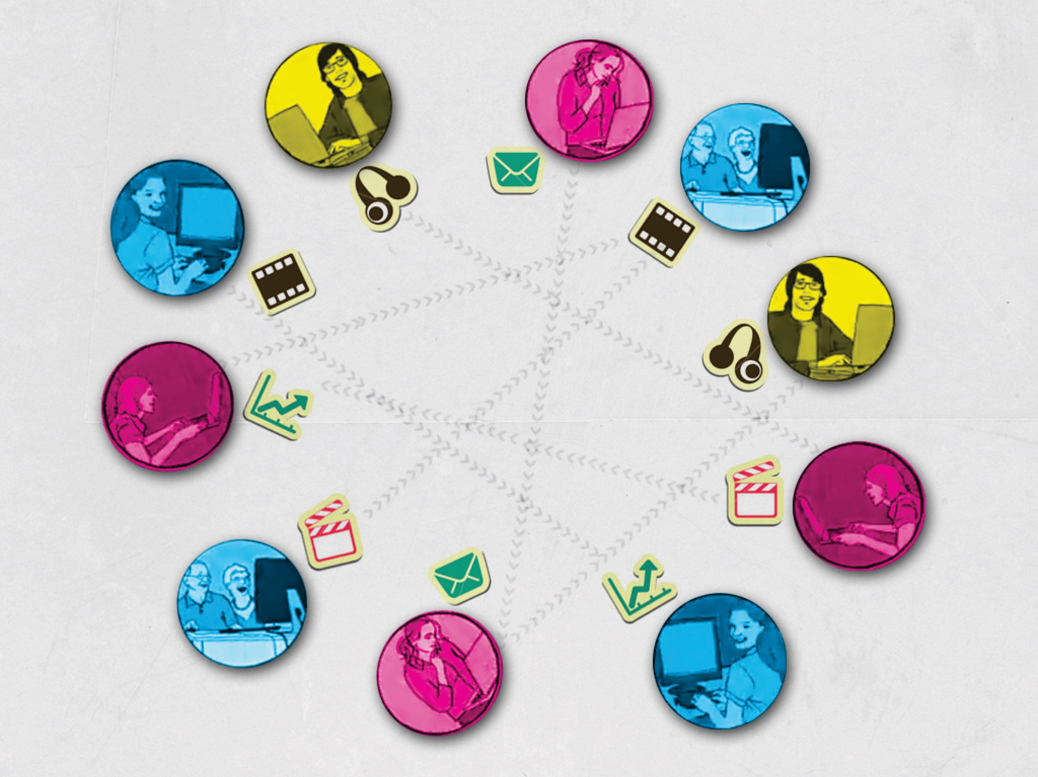
WEB 2.0

Slide 10
وسائل الإعلام الإجتماعية
هي أدوات وظّفت شبكة الإنترنت لتبادل ومناقشة المعلومات بين البشر.
هو مصطلح غالباً ما يشير إلى الأنشطة التي تدمج التكنولوجيا ، والتفاعل الاجتماعي ، باستخدام الكلمات و الفيديو والصورة والصوت. هذا التفاعل ، والطريقة التي تطرح بها المعلومة ، يعتمد على دمج وجهات نظر متنوعة و"البناء" على معنى مشترك بين المجتمعات والناس عن طريق تبادل القصص والخبرات.

Slide 11
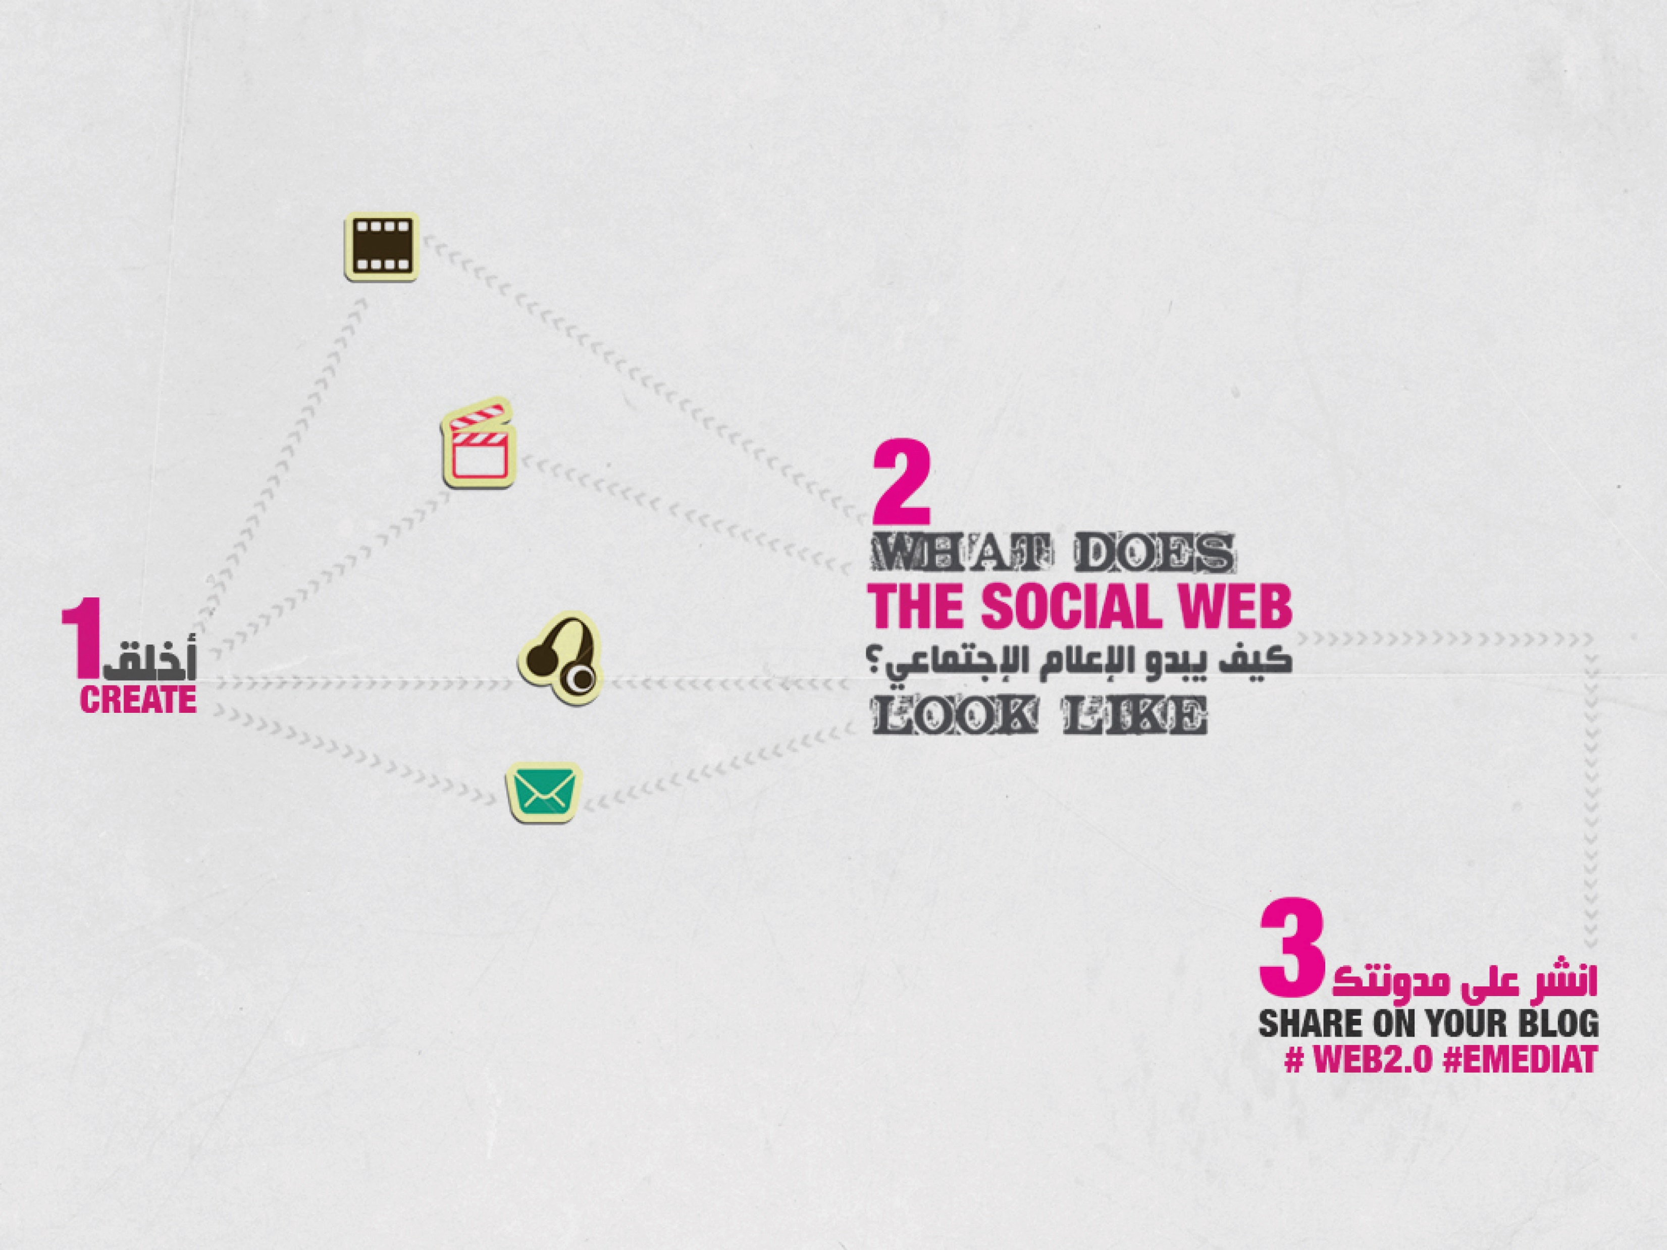
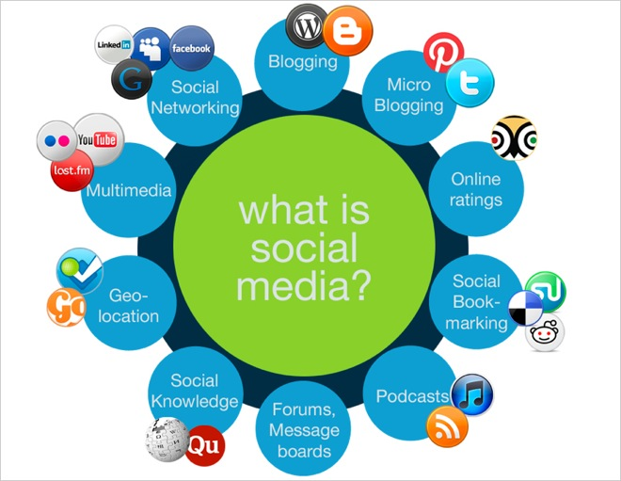

Slide 12
وسائل الإعلام الإجتماعية
ويب 2.0 هو ببساطة (تطبيقات - معتمدة على الشبكة العالمية) تحمل عددًا من الخصائص التي تميزها عن "ويب 1.0". هذه الخصائص يمكن أن تُلَخَّص في الآتي:
السماح للمستخدمين باستخدام برامج تعتمد على المتصفح/الموقع فقط. لذلك هؤلاء المستخدمين يستطيعون امتلاك قاعدة بيناتهم الخاصة على الموقع بالإضافة إلى القدرة على التحكم بها.
السماح للمستخدمين بإضافة قيم (البرنامج المعتمدة على المتصفح).
السماح للمستخدمين ليعبروا عن أنفسهم، اهتماماتهم وثقافتهم

Slide 13
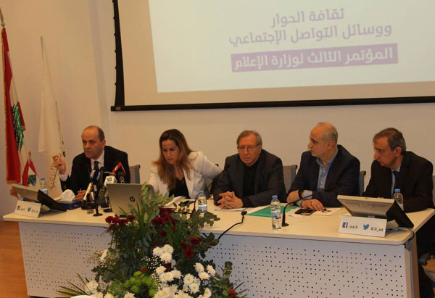
"إن مواقع التواصل الاجتماعية نقلت الاعلام الى آفاق غير مسبوقة تعطي كل ناشط مساحة للتأثير والتأثر والانتقال عبر الحدود، فكانت منبراً للتغيير ومحركاً سياسياً واجتماعياً واقتصادياً ولا سيما عند الشباب، اضافة الى استخدامها من قبل السياسيين منصات تواصل وحوار مع المواطنين وبريد رسائل في ما بينهم".
مدير الدراسات والمنشورات اللبنانية في وزارة الاعلام الأستاذ خضر ماجد

Slide 14
مقدمة حول وﺳﺎﺋﻞ اﻟﺘﻮاﺻﻞ اﻻﺟﺗﻣﺎﻋﻲ والخطوات الواجب اتخاذها قبل التخطيط

Slide 15

وسائل الإعلام الإجتماعية
تقليد تجربة المستخدمين من أنظمة التشغيل المكتبية من خلال تزويدهم بميزات وتطبيقات مشابهة لبيئاتهم الحاسويبية الشخصية.
تزويد المستخدمين بأنظمة تفاعلية تسمح بمشاركتهم في تفاعل اجتماعي.
السماح للمستخدمين بتعديل قاعدة البيانات من خلال إضافة، تغيير أو حذف المعلومات.

Slide 16

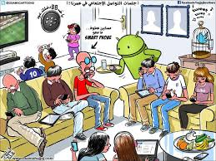

ما الذي تغير؟؟؟

Slide 17
الفرق
وسائل الإعلام الاجتماعية
وسائل الإعلام التقليدية
سيطرة الجمهور
وجهتان / أن تكون جزءا من محادثة
تكيف الرسالة / بيتا (beta)
ركز على الجمهور / قيمة مضافة
تأثير، اشتراك
المستخدم يضع المحتوى/ يشترك في وضعه
سيطرة العلامة التجارية
وجهة واحدة / تسليم رسالة
تكرار الرسالة
ركز على العلامة التجارية
تعليم
المنظمة تضع المحتوى

Slide 18
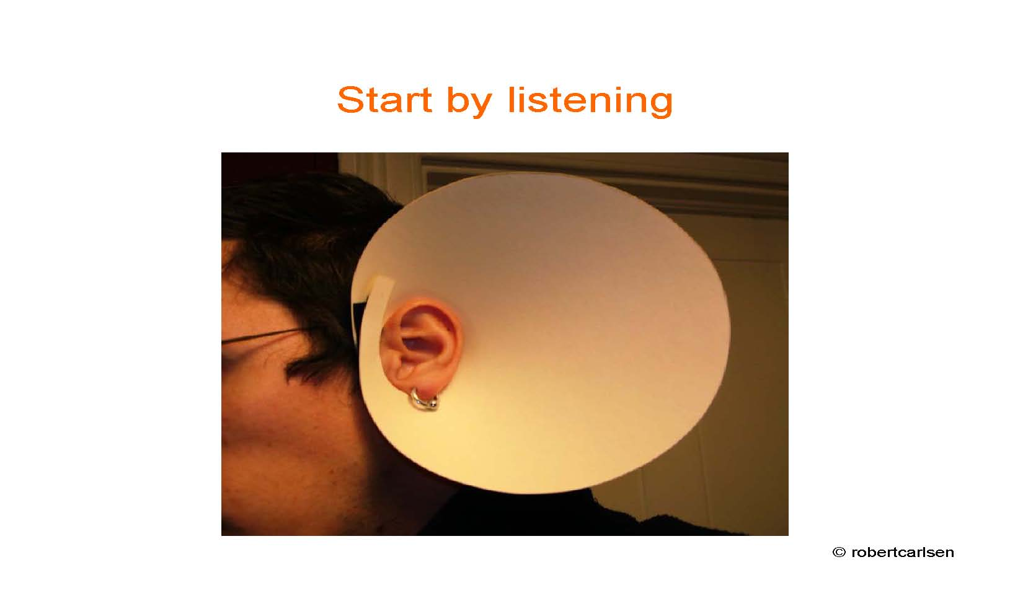
الإستماع

Slide 19

الإستماع
يجب أن نكون بارعين في في الإستماع إلى الناس وبدلا من مجرد الحديث إلى الناس، أو ما هو أسوأ، الحديث عن الناس عبر الشبكات الاجتماعية، علينا أن تستمع أولا إلى ما يتحدث عنه الناس، ما هي اهتماماتهم أو مخاوفهم، وكيف ينظرون إلى المنظمة/البلدية. الإستماع هو وسيلة رائعة للبلديات لتكييف نفسها على الانترنت بمجرد وضع خرائط شبكة الاتصال الخاصة بها.

Slide 20

أهداف الاستماع: أمثلة
التعرف على ما يحدث على الانترنت، وان يكون لديكم نقطة انطلاق لقضية ما أو حملة
التعرف على جمهورك، والداعمين، والشبكات
البدء بملاحظة ومراقبة الأنماط وان يكون لديكم قاعدة تمكنكم من تحسين عملكم على الانترنت
التعرف على الاتجاهات العامة حول المجتمع
التعرف على ما تقوم به الحكومة على الانترنت

Slide 21
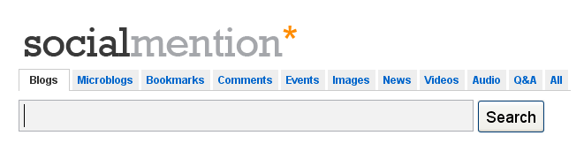
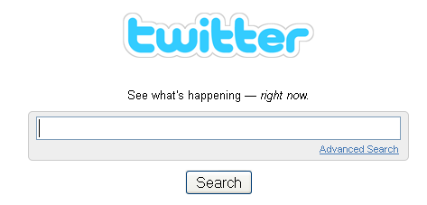


أدوات الاستماع
معرفة كلمات البحث هي من الأمور الأكثر أهمية

Slide 22
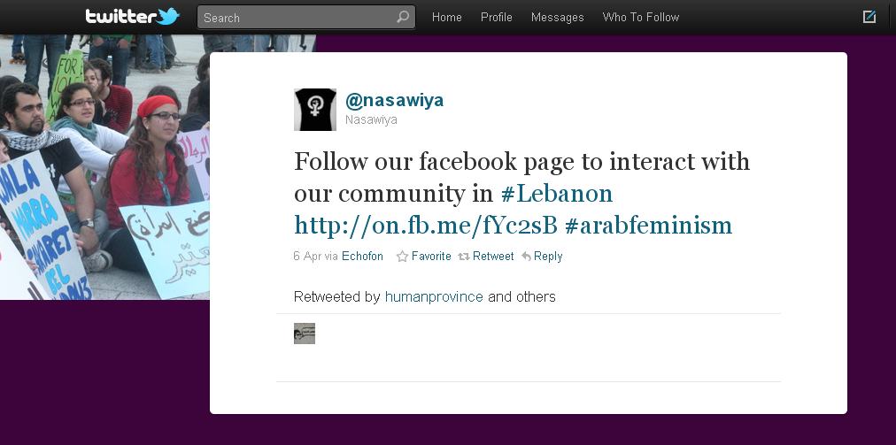
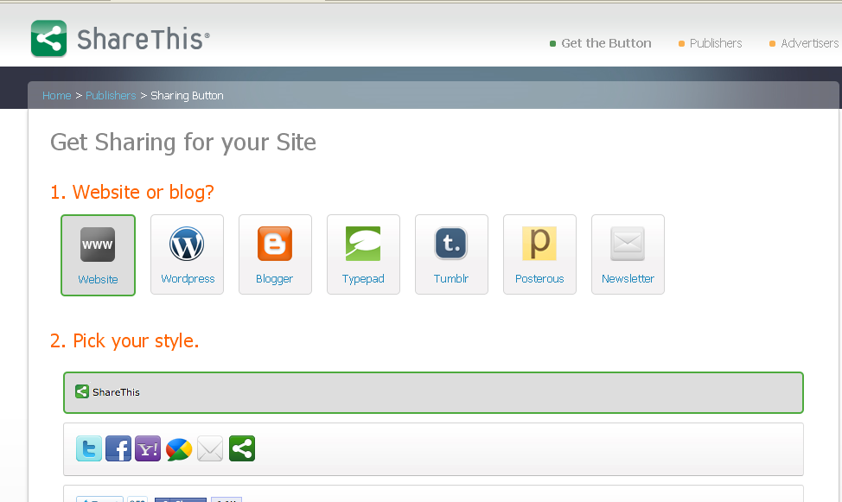
تعريف: المشاركة
المشاركة هي ترويج الرسائل والأدوات الخاصة بكم مثل التويتر الذي يجعل من السهل القيام بذلك. رسائلكم ومعلوماتكم حول مشاريعكم يتم تقاسمها من قبلكم أو من قبل آخرين من خلال قنوات وسائل الإعلام الاجتماعية وهي طريقة سهلة للبدء من اجل الترابط مع الجمهور.

Slide 23
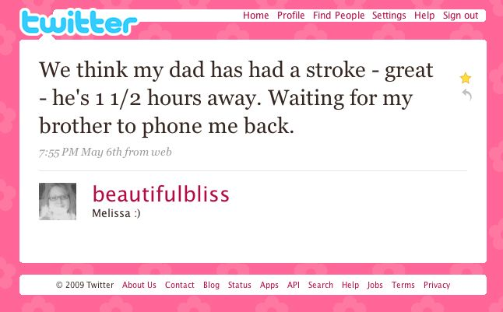
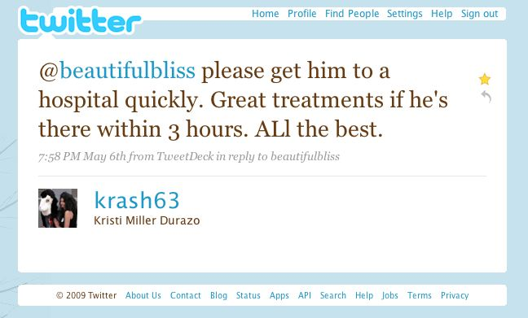

تعريف: المساهمة
المساهمة هي الانخراط في محادثات عبر الانترنت مع أشخاص يهتمون بالمشاريع الخاصة بكم وأهدافها. ويشمل ذلك وضع تعليقات على المدونة، "إعجاب" أو "تعليق" على الفيس بوك، أو طرح أسئلة على تويتر.

Slide 24









تعريف: النشر
الكلمات، أو الصور، أو الفيديو.
دمج مع شبكة الانترنت، والطباعة، وعبر قنوات أخرى لوسائل الإعلام الاجتماعية.
إستراتيجية محتوى وسائل الإعلام الاجتماعية
إستراتيجية التواصل

Slide 25
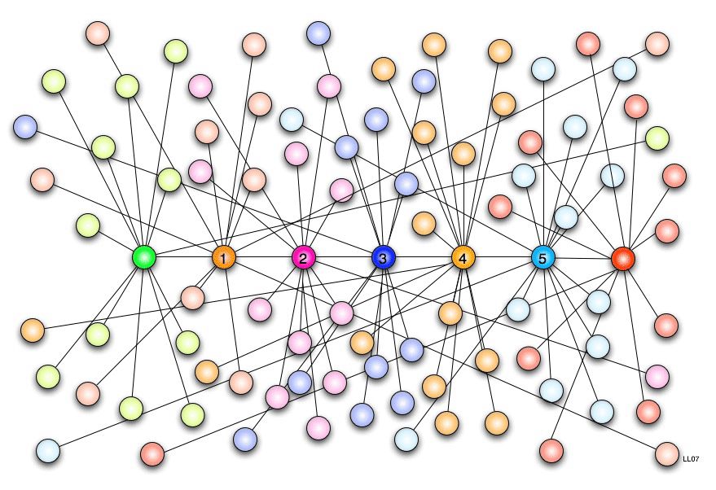
بناء الشبكات الإجتماعية
ما يحدث عندما نستخدم الشبكات الاجتماعية على الانترنت مثل الفيس بوك هو إنشاء شبكة اجتماعية حول اهتماماتنا المشتركة، فاللاصق الذي يربط الشبكات معا هو العلاقات: الاتصالات والتبادل. إذا تمكنت المنظمات والبلديات من فهم البنية الأساسية للشبكات الاجتماعية وقامت بتطبيقها في عملها يمكنهم عندئذ تحقيق نتائج أفضل داخل المجتمع.

Slide 26

ما هي الفكرة الكبيرة؟
التموضع والرسالة

Slide 27
التموضع : ماذا يقول عنكم الناس؟
تحديد الموقع الاجتماعي ليس ما تقولونه عن نفسكم بل ما يفكر به الناس عنكم وهو ممكن ان يحدث من تلقاء نفسه أو يمكنكم انتم العمل على اظهاره.
تحديد الموقع من خلال عبارات تعريفية تعبر عن الفكرة الكبيرة التي تريدون زرعها في أذهان جمهوركم. ربما يكون القيمة المضافة التي تميزكم عن المؤسسات الأخرى في مجال عملكم، ولكن الشيء المهم هو أنها فكرة واحدة.

Slide 28

التموضع وصياغة الرسالة
قد يكون من الصعب ان تحددوا موقعكم بطريقة مبسطة. تذكروا ان جمهوركم مغمور بالرسائل التسويقية طوال اليوم.
لذلك قد يساعد التركيز ليس فقط على الشيء الوحيد الذي نأمل أن يعرفه الناس عنكم، ولكن بأول شيء يفكرون فيه.

Slide 29
التعريف
قصير - أقل من 12 كلمة (لا يعد اسم المنتج)
مكتوب بلغة مبسطة
يتكيف مع وسائل الإعلام المختلفة
مقنع ويركز على فائدة واحدة كبيرة
يظهر ابرز المفاهيم
مدعوم بثلاث أو أربع فوائد اضافية
يستوفي أربعة معايير تقييم (فريد، يمكن تصديقه، مهم وقابل للاستخدام)
يتضمن دعم للتعريف كيف تقدم مؤسستكم، منظمتكم،بلديتكم فوائد ملموسة
يبتعد عن التكرار
ويجب أن تظل إستراتيجية رسالتكم دون تغيير لمدة 18 شهراً على الأقل، أوأطول، أطول بكثير.

Slide 30

قوة تأثير التموضع
تعزيز الفكرة الكبيرة نفسها في أذهان الجمهور يدل على المهنية. وبمجرد أن الناس لديهم الفكرة الأولية عنكم، يصبح من الأسهل بكثير إشراكهم مع بقية برامجكم ونشاطاتكم، ربما حتى مع بعض أعمالكم الأكثر دقة

Slide 31
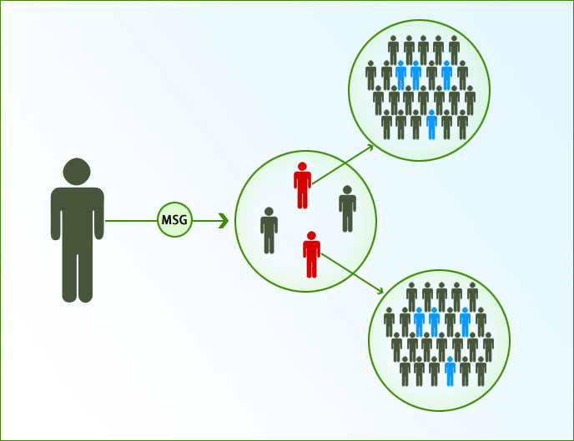

الرسالة
عبارة عن وصف لكيفية التحدث عنكم وعن سبب وجودكم كمنظمة. فهي تربط النقاط الرئيسية التي تريدون ايصالها إلى جمهوركم وترتبط دائماً بالعلامة التجارية الخاصة بكم
ما تريدون أن يعرفه الناس عن مؤسستكم وقضيتكم
ماذا تريدون منهم أن يقولوا عنكم؟
ماذا تريدون منهم أن يفعلوا؟

Slide 32

النبذة المختصرة "حول"
فقرة التعريف أو السيرة الذاتية
Photo credit: https://itsadeliverything.com/how-to-describe-your-big-idea-in-a-succinct-and-compelling-way

Slide 33
النبذة المختصرة "حول"
فقرة التعريف أو السيرة الذاتية
هي فقرة تعريفية مختصرة جدا" تتضمن معلومات مهمة لجذب ا نتباه القارئ ومعلومات حول ما يميز المنظمة/البلدية أو عمل المنظمة/البلدية عن منظمات اخرى مماثلة
هي مكون أساسي لتضمينه لتعزيز سمعة المنظمة/البلدية
تتيح عرض مجال المميزات وما تريد أن يرتبط به الأشخاص باسم المنظمة/البلدية وهي ليست القيمة المضافة فحسب بل الفكرة الكبيرة الخاصة بالمنظمة/البلدية والتي تميزها عن باقي المنظمات/البلديات
عندما يكون الأشخاص على فايسبوك ويريدون العثور على أي معلومات متعلقة بالمنظمة/البلدية، فمن المرجح أن يكون قسم "حول صفحتكم"/ النبذة المختصرة ) هو المكان الذي سيذهبون إليه. لذلك فإن تحديث هذا القسم لتضمين معلومات رئيسية حول عمل المنظمة/البلدية مهم للغاية للظهور العام للصفحة وفهم محتواها وخلق اهتمام القارئ لتصفح المحتوى والانضمام لمتابعة الصفحة

Slide 34
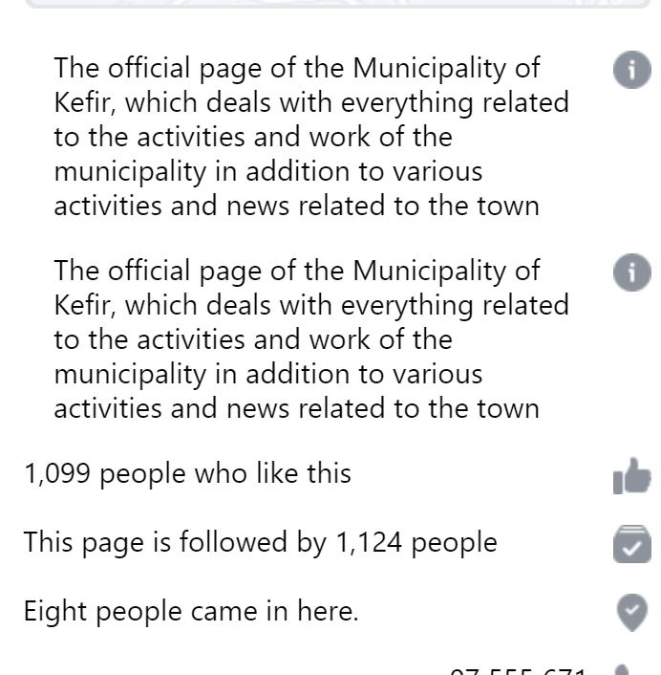
الحضور الاستراتيجي على الإنترنت

Slide 35
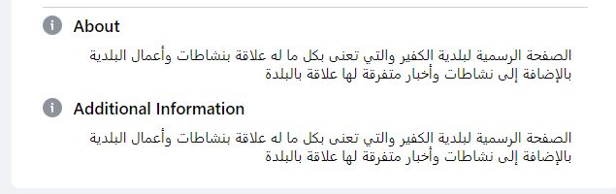
الحضور الاستراتيجي على الإنترنت
Notes:
Photo: http://www.vapartners.ca/create-startups-sales-messaging-7-steps/

Slide 36


Slide 37
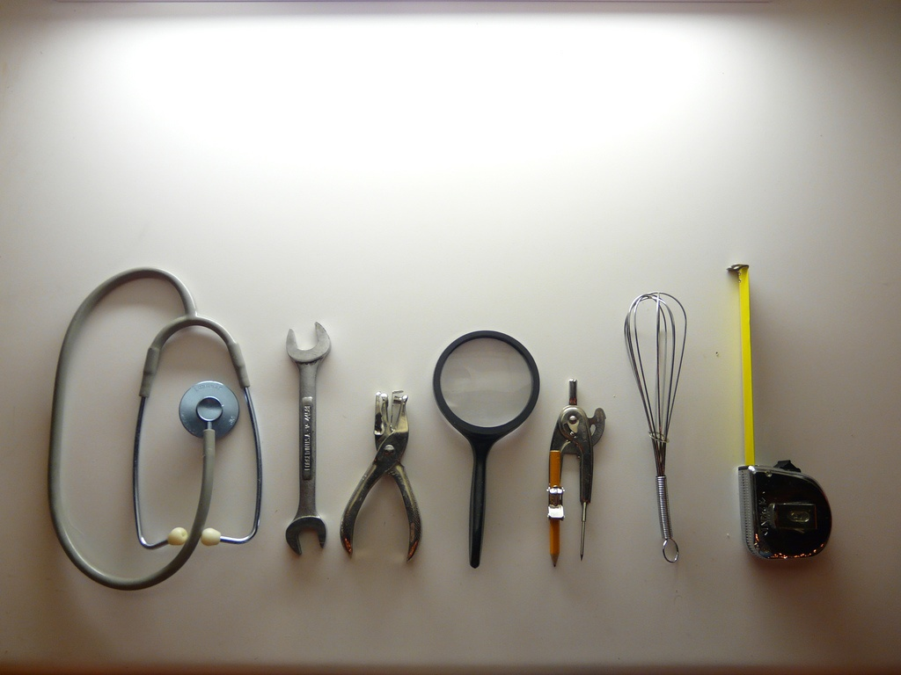
هناك العديد من أدوات وسائل الإعلام الاجتماعية التي يمكننا استخدامها، ولكننا سنكون انتقائيين إلى حد بعيد!
تذكروا: النجاح لا يعتمد على عدد الأدوات التي نستخدمها.

Slide 38





اين انتم اليوم؟

Slide 39
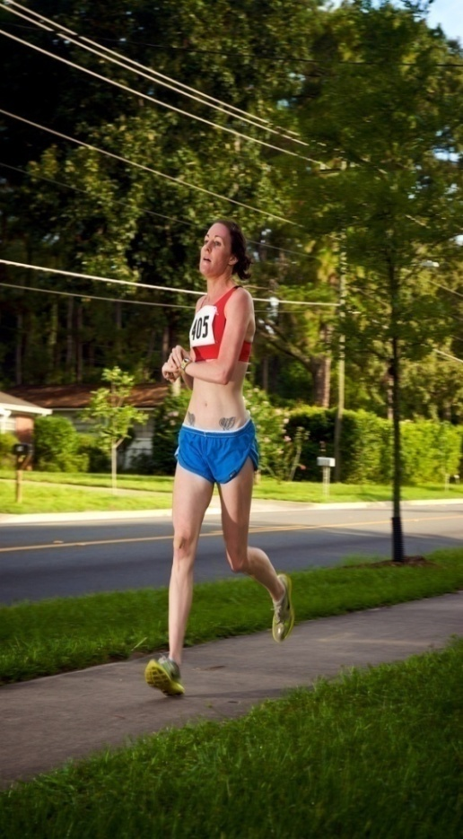

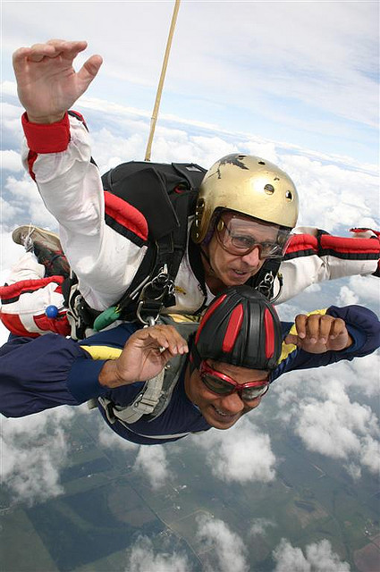

الطيران | الركض | السير | الزحف
Notes:
الإستراتيجية الفعالة لوسائل الإعلام الاجتماعية لا تدور حول استخدام اكبر عدد ممكن من الأدوات. الأمر الذي يؤدي إلى نجاح الإستراتيجية هو القدرة على تحسين الممارسة في خطوات صغيرة. الزحف، السير، الركض، الطيران هو نضج لنموذج الممارسة الذي يمكن أن يساعد المنظمات غير الحكومية لتصل إلى المستوى الأعلى، والى تحسين الطريقة التي يستخدمون بها وسائل الإعلام الاجتماعية لتحقيق أهداف المجتمع المدني.
لم تنجح العديد من المنظمات غير الحكومية في أجزاء أخرى من العالم باستخدام وسائل الإعلام الاجتماعية للأسباب التالية:
• عدم وجود منهجية وخطة اتصالات مدروسة جيدا ترتبط بالإستراتيجية التي ينتهجونها لوسائل الإعلام الاجتماعية الخاصة بهم
• تحاول تلك المنظمات أن تكون متواجدة على عدد كبير جدا من مواقع وسائل الإعلام الاجتماعية دون قدرة أو إستراتيجية لدعم التطبيق الفعال
• ليس لدى موظفي تلك المنظمات الوقت الكافي أو المهارات اللازمة لتطبيق خطة وسائل الإعلام الاجتماعية بشكل متواصل
• لا يُقدر الأشخاص في المنظمة قيمة استخدام وسائل الإعلام الاجتماعية أو ليس لديهم الرغبة في تعلم طريقة جديدة مختلفة للعمل
• تتطلب وسائل الإعلام الاجتماعية المشاركة في قيادة على العلامة التجارية الخاصة بمنظمتك، والقيام بمحادثات مع أصحاب المصلحة على الانترنت، وغيرها من وسائل العمل الجديدة التي قد تكون غير مريحة
• أولئك الأشخاص يفتقرون إلى وسيلة لقياس نجاح إستراتيجية وسائل الإعلام الاجتماعية الخاصة بهم، ولتوثيق النتائج، وللتفكير في كيفية الوصول إلى الأفضل فيما يقومون به.
يستند هذا المنهاج على فكرة أن المنظمات غير الحكومية لا يمكن أن تنجح في استخدام وسائل الإعلام الاجتماعية إلا إذا قامت تلك المنظمات باتخاذ خطوات صغيرة وتدريجية وإستراتيجية. بصفتك مدرب على وسائل الإعلام الاجتماعية، فانك تحتاج إلى تحديد أي مستوى من الممارسة وصل إليها المشاركون ومساعدتهم في الوصول إلى المستوى الأعلى. في هذا النموذج، هناك أربعة مستويات مختلفة لممارسة وسائل الإعلام الاجتماعية. وتصنف هذه المستويات بالزحف، والسير، والركض، والطيران. ليس هناك مستوى أفضل من الآخر، بل هو فقط لتبيان مستوى المنظمة في ما يتعلق باستخدام وسائل الإعلام الاجتماعية.
ومن المهم أن نلاحظ أن الوصول إلى أعلى مستوى للممارسة يستغرق شهورا، إن لم يكن سنوات. ليس كل منظمة غير ربحية تمر في جميع المستويات بنفس الوتيرة وذلك بسبب الثقافة التنظيمية، أو القدرة، أو أهداف الاتصالات والجماهير المستهدفة. الهدف من التدريب والمساعدة التقنية هو مساعدة المنظمات غير الحكومية بالتقدم للوصول إلى المستوى الأعلى. إذا كانوا لا يستطيعون الطيران يمكنهم الركض. وإذا كانوا لا يستطيعون الركض يمكنهم عندئذ السير. وإذا كانوا لا يستطيعون السير، عندئذ يمكنهم الزحف. الفكرة هي الحفاظ على التقدم المستمر.
أيضا، وكما هو الحال مع جميع الأطر، عندما تقوم بالتطبيق ترى أن الواقع هو فوضوي. وربما كان من الصعب تصنيف المنظمات غير الحكومية بل هو موضوع تقييم شخصي جدا. لذلك فان الإطار هو وسيلة للتفكير للوصول إلى طرق بناء القدرات والتدريب على وسائل الإعلام الاجتماعية.

Slide 40


استخدام استراتيجيات الفيس بوك
المشاركة في الفيس بوك

Slide 41
الحضور الاستراتيجي على الإنترنت
سلَم المشاركة
احصلوا على الاهتمام، شاركوا، حوّلوا المشاركة إلى عمل، وأحبوا
خدمة المحتوى

Slide 42

الفيس بوك
-أكثر الشبكات الاجتماعية شعبية
-يُتيحُ إمكانيّة مُشاركة الصُّور، والرسائل النصِّية، ومقاطع الفيديو، بالإضافة إلى مُشاركة الحالة، والمشاعر
-لا يُواجه المُستخدِم الجديد صُعوبة في فهمه، أو استخدامه حتى لو لم يكن تقنيّاً
يتيح جَذْب المُستخدِمين من الأفراد، والشركات
قدرة على التفاعُل مع مواقع الويب، من خلال توفير تسجيل دخول واحد يكون فعّالاً عبر مَواقع مُتعدِّدة.
يُتيح للمُستخدِمين إمكانيّة الوصول إلى الألعاب، وتشغيلها.
https://bit.ly/37zWO7J
Notes:
قياس عمق العلاقة هو إطار مألوف للعديد من المنظمات غير الربحية سواء كانت جهات مانحة أو ناشطين، لكل فرد تكتيكاته التي تحرك الناس باتجاه أعلى "سلم المشاركة". هذه طريقة عمل الفيس بوك: ترغبون في تغيير شعور الناس من شعور غير مبالي إلى "الإعجاب" بصفحتك على الفيس بوك بحيث يخبرون الآخرين عن عملك.

Slide 43

سلَم الحب على الفيس بوك
الاهتمام
المشاركة
العمل
الحب
Notes:
قياس عمق العلاقة هو إطار مألوف للعديد من المنظمات غير الربحية سواء كانت جهات مانحة أو ناشطين، لكل فرد تكتيكاته التي تحرك الناس باتجاه أعلى "سلم المشاركة". هذه طريقة عمل الفيس بوك: ترغبون في تغيير شعور الناس من شعور غير مبالي إلى "الإعجاب" بصفحتك على الفيس بوك بحيث يخبرون الآخرين عن عملك.

Slide 44
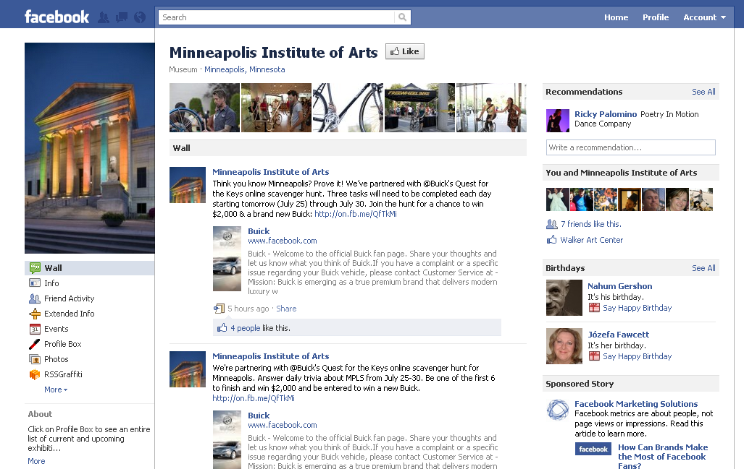
احصلوا على الإهتمام
FRIENDING THE FINISH LINE: SOCIAL MEDIA NONPROFIT BEST PRACTICES
Notes:
دعونا نرى كيف ينجح ذلك بالنسبة لمنظمة مثل معهد مينيابوليس للفنون على الفيس بوك.
اسمحوا لي أن اعرض عليكم مثال محدد من خلال هذا النموذج
الاهتمام. عندما "يعجب" شخص ما بصفحة فيس بوك، فإنه يعبر عادة عن انجذابه لمنتج محدد، أو علامة تجارية، أو تنظيم، أو فرد أو محتوى الصفحة أيا أو مهما كان. ولكن هل يولي اهتماما؟ في رأيي، الاهتمام، في أبسط حالاته، هو البحث عن تحديثات الحالة في مركز تغذية المعلومات.

Slide 45

احصلوا على الإهتمام: قوموا بترويج الفيس بوك على قنوات أخرى - رسائل المحمول النصية
FRIENDING THE FINISH LINE: SOCIAL MEDIA NONPROFIT BEST PRACTICES
Notes:
انك بحاجة إلى تعزيز فرصة انضمام الآخرين لصفحة منظمتك على الفيس بوك من خلال جميع القنوات. يمكنك استخدام رسائل المحمول النصية، وحسابات التويتر، مدوناتك أو موقعك على الويب لترويج صفحتك على الفيس بوك.
الموارد: http://www.bethkanter.org/facebook-smartly/

Slide 46

الاهتمام: قوموا بترويج الفيس بوك على قنوات أخرى – خارج نطاق الانترنت
Notes:
ترويج صفحتك على الفيس بوك خارج نطاق الانترنت تتساوي في الاهمية. أضف كلمة "اعجاب" على بطاقات الأعمال الخاصة بالمنظمة أو استخدم لافتات كتب عليها "اعجاب" في الانشاطات أو المناسبات العامة التوعية.

Slide 47

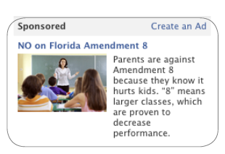
الحصول على الاهتمام: إعلانات الفيس بوك
"اعجاب" بصفحتنا على الفيس بوك
الترويج للأحداث
تشجيع وضع العرائض على الانترنت
أخرى
FRIENDING THE FINISH LINE: SOCIAL MEDIA NONPROFIT BEST PRACTICES
Notes:
يتيح استخدام الاعلان على الفيس بوك استهداف الجماهير بدقة بواسطة الديموغرافية، والمصالح، والجغرافية. مفتاح نجاح الاختبار وافضل الممارسات هو صقل رسالتك والوسائل البصرية المتوفرة لك.
يمكنك أن تبدأ بتجربة صغيرة باختبار رسائل مختلفة للانضمام الى صفحتك على الفيس بوك، الا ان الاعلانات يمكن ان تستخدام ايضا للترويج للأنشطة الأخرى المتصلة بأهدافك المحددة القابلة للقياس، والتي يمكن تحقيقها، وذات الصلة، والتي تأتي في الوقت المناسب.
نصائح والموارد
15 نصيحة للإعلان الفعال على الفيس بوك: http://searchengineland.com/15-tips-for-a-successful-facebook-ads-program-80335

Slide 48

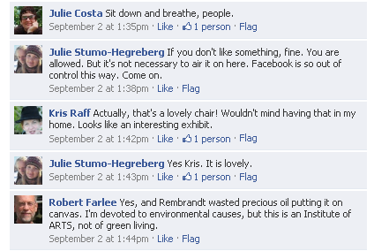
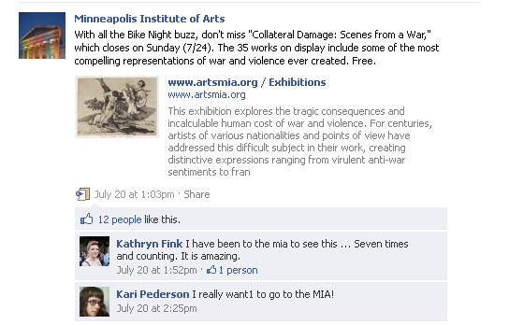
المشاركة
اصبحوا خبراء في بدء المحادثات
اطرحوا انواعا مختلفة من الأسئلة
علقوا بشكل مستمر
شغلوا "الدردشة" على الإنترنت أوالاحداث الجارية
Notes:
تنطوي المشاركة على رفع الاهتمام الى المستوى التالي. إذا استجاب مشجع جيد لتحديثات الحالة على الفيس بوك، ولم يلاحظ التحديثات فقط واستجاب بطريقة ما، وعادة ما تكون تلك الطريقة بالنقر على "اعجاب" في التحديث أو حتى (بطريقة أفضل من ذلك) بالمشاركة في تعليق مما يشير الى أهمية أن يكون المحتوى ملح ومشارك

Slide 49
تذكروا
الشفافية هي مفتاح الثقة لكسب الجمهور
Notes:
http://www.jeffbullas.com/2012/10/19/tips-for-handling-negative-comments-and-trolls-on-social-media/#GLOM0tO21VR0c9ow.99

Slide 50

تويتر
تويتر هو من أفضل تطبيقات السوشيال ميديا والأخبار حيث يأخذكم إلى قلب الحدث، بداية من أخبار العالم وأخبار العالم العربي، وحالة الطقس والترندات والترفيه إلى الرياضة مثل كرة القدم وسباق السيارات والعلوم والتكنولوجيا والمزاح الرائج، فلن تجدوا تويتر يفوت خبرًا واحدًا مما يحدث في العالم. اعثروا على الأصدقاء أو تابعوا المؤثرين - يمكن لكل صوت أن يؤثر في العالم!
shorturl.at/kwHP4

Slide 51

التعرف على تطبيق انستاغرام وكيفية استعمال هاشتاغ

Slide 52
انستاغرام
هو تطبيق مجاني لتبادل الصور وشبكة اجتماعية أيضا
التقاط صورة، وإضافة فلتر رقمي إليها، ومن ثم مشاركتها في مجموعة متنوعة من خدمات الشبكات الإجتماعية وشبكة إنستغرام نفسها
تطبيق يعمل بواسطة كاميرات الهاتف المحمول
تطبيق تصوير الفيديو بالشكل المتقطع للمستخدمين
تطبيق بميزة القصص وهي مخصصة لمشاركة لحظات يوم المستخدم بالفيديو والصور مع متابعيه في إنستغرام دون أن تبقى في ملف المستخدم الشخصي مع رموز وأدوات كثيرة للكتابة عليها وتختفي بعد 24 ساعة مع إمكانية حفظ القصة قبل أو بعد النشر

Slide 53

الهاشتاغ او الوسم
رمز # يسبق الكلمات أو الصور أو الجمل التي نجدها على شبكات التواصل الاجتماعية يسمح للآخرين البحث بسرعة على مجموعة الرسائل التي تتضمنها
رمز لموضوع أو نقاش معين يمكن المهتمون من البحث عنهما بسهولة في وقت لاحق.
وسم "علامات تجارية"
رمزيسهل علينا البحث عن أناس آخرين يشاركوننا الاهتمامات عينها.

Slide 54



الهاشتاغ وإساءة استخدامها

Slide 55

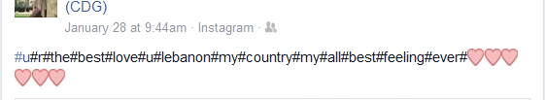
الهاشتاغ وإساءة استعمالها
قبل الغوص في عالم الهاشتاغ، علينا أن نتأكد من فهم الغرض الحقيقي المراد منها

Slide 56

الواتس آب للتواصل مع المجتمع
إمكانية تبادل الرسائل النصية، والتشارك في الصور والملفات الصوتية، والملفات الفيدوية
تحديد مواقع المستخدمين اعتمادا على الخرائط
التعامل مع مجموعة كبيرة من أنظمة التشغيل (المنصات) الخاصة بالهواتف الذكية
أصبح الوسيلة الأساسية للاتصال الإلكتروني في العديد من البلدان والمواقع

Slide 57


اليوتيوب
يعتبر اليوتيوب من أقوى و أشهر تطبيقات الويب 2.0 على شبكة الإنترنت، و رغم أن أغلب الناس يستعملونه من أجل الترفيه، إلا أن اليوتيوب يمكن أن يكون وسيلة فعالة و أداة تعليمية مفيدة، سواء في الأبحاث، أو العروض التعليمية، و ذلك نظرا لما يتيحه من المحتوى الرقمي الذي لا حصر له.

Slide 58
إدارة ﺣﺴﺎﺑﺎت ﺷﺒﻜﺎت اﻟﺘﻮاﺻﻞ اﻻﺟﺘﻤﺎﻋﻲ

Slide 59
إدارة ﺣﺴﺎﺑﺎت ﺷﺒﻜﺎت اﻟﺘﻮاﺻﻞ اﻻﺟﺘﻤﺎﻋية
إنشاء وجدولة وتحليل ومشاركة المحتوى المتنوع ) من نصوص، صور، مقاطع فيديو.. إلخ( على شبكات التواصل الاجتماعي بهدف تعريف الجمهور المستهدف بالحملة، وتوفير وجهات نظر جديدة تساعد على تطوير المحتوى وترويجه، وتطوير العلاقات مع المجتمع المحلي .
متابعة وتحليل الأداء، والرد على استفسارات وتعليقات المتابعين بالإضافة الى وضع استراتيجيات التواصل والحملات وتنفيذها وجمع
وتحليل نتائج البيانات.
التواصل مع الجمهور عبر قنوات التواصل الاجتماعية باسم البلدية
لا يسمح للأشخاص المسؤولين عن إدارة الحسابات استخدام الحسابات الرسمية لأغراض شخصية لا تخدم أهداف المنظمة/البلدية وتوجهاتها

Slide 60
- تأهيل مديري الحسابات ومستوى تمكنهم من المسائل التي سيتم التواصل بشأنها ومناقشتها مع الجمهور عبر مواقع التواصل الاجتماعية.
- مهارات اللغة أو التواصل التي يمتلكونها.
- مستوى الوعي بمواقع التواصل الاجتماعية والإلمام التقني بها.
- مدى استعداد مديري الحسابات للبقاء على اتصال مع الجمهور عبر قنوات التواصل الاجتماعية خلال اوقات متفاوتة.
-التعامل مع المواقف التي قد تتطلب الرد أو أي إجراء آخر في أي وقت من اليوم، وعلى مدار الأسبوع.
أبرز مهارات مدير/ة الحساب

Slide 61
أسئلة
?
?
?
?
?
?
?
?
?
?
?
?
?
?
?
?
?
?
?
?

Slide 62

صناعة المحتوى

Slide 63
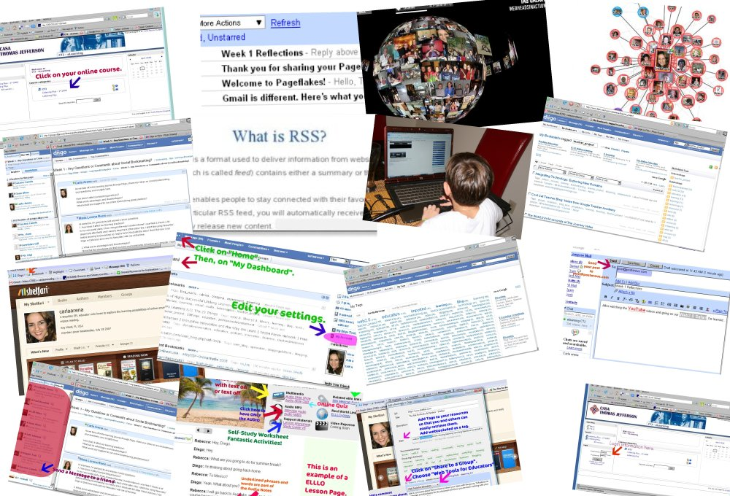
فرز وحفظ وصيانة المحتوى
فرز وحفظ وصيانة المحتوى هو تنظيم وتصفية ومشاركة المحتوى الأفضل مع جمهوركم على شبكة الإنترنت وجعله ذات معنى.

Slide 64
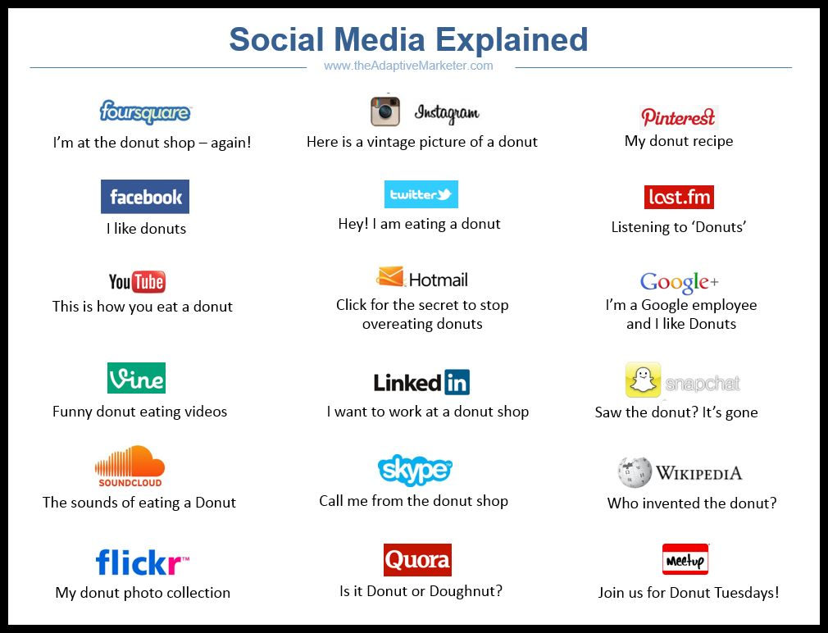

Slide 65

مراحل المحتوى
إن قوة المحتوى وحدها لا تكفي في العملية التسويقية ولكن الشكل الذي يقدم به
وطريقة توزيعه تلعب دوراً مهماخلال المراحل الثلاث:
خلق المحتوى
صناعة المحتوى
النشر والتوزيع

Slide 66
أهم أشكال المحتوى وأكثرها تفاعلاً
التدوين
الانفوجرافيك (المعلومات المصورة)
الفيديو والفيديو المباشر
الصور – الصور المتحركة صور 360
الكتب الإلكترونية
شهادات المستفيدين
سلايد شير
الأخبار الصحفية
المحاضرات والنقاش عبر الويب
النشرات البريدية

Slide 67
التخطيط لمشاركة المحتوى
سفراء العلامة التجارية: حددوا ومكنوا الجماهير التي تحبكم !
ابحثوا عن صوت متميز
برمجوا صفحتكم
قوموا بإنشاء محتويات وبرامج حصرية
ادفعوا واجذبوا
إشركوا مجموعات ومنظمات أخرى
اعرفوا مؤيديكم
تقفوا أثر
تعرفوا
امسحوا
قييموا
اقتراح / أدوات
مشاركة
بالغوا

Slide 68
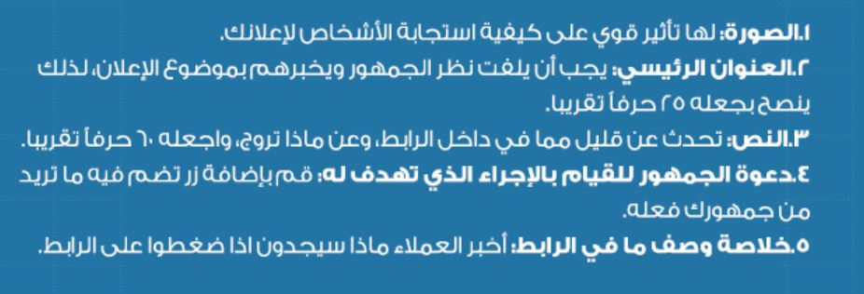

Slide 69
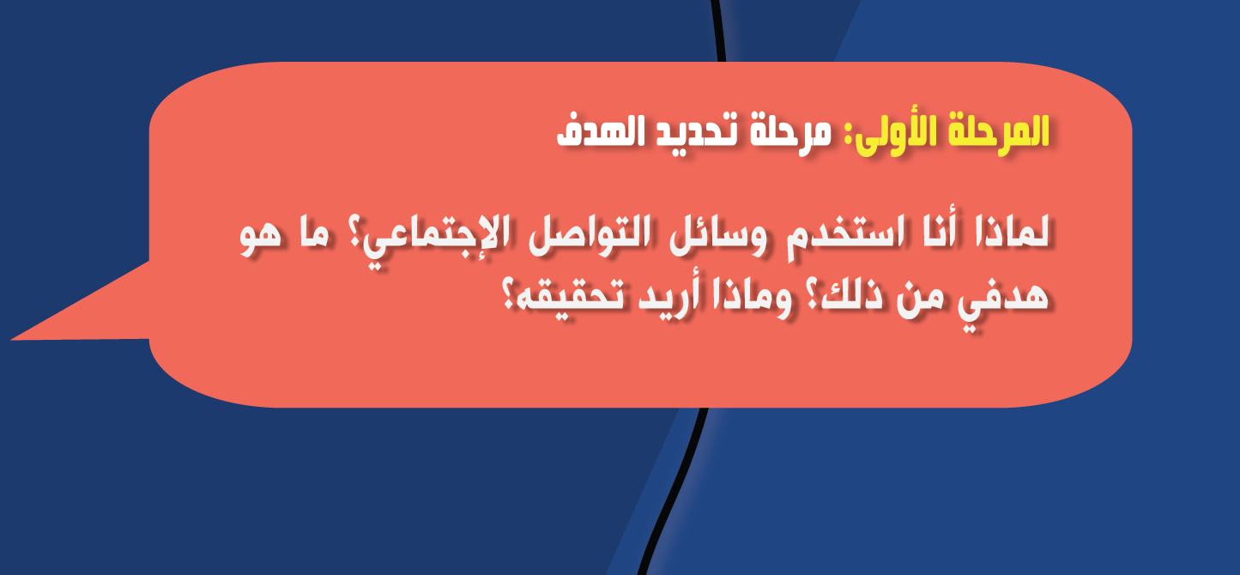
مراحل صناعة المحتوى

Slide 70
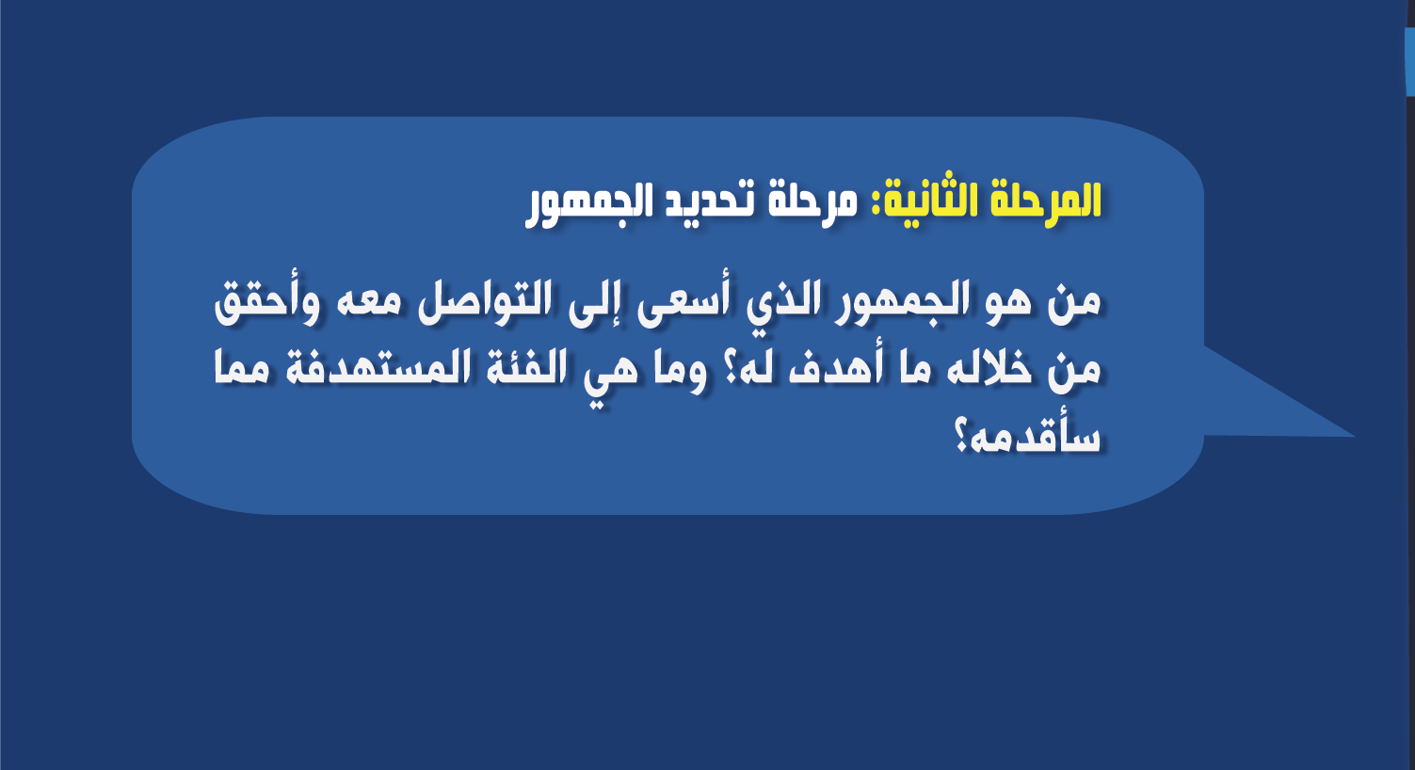

Slide 71
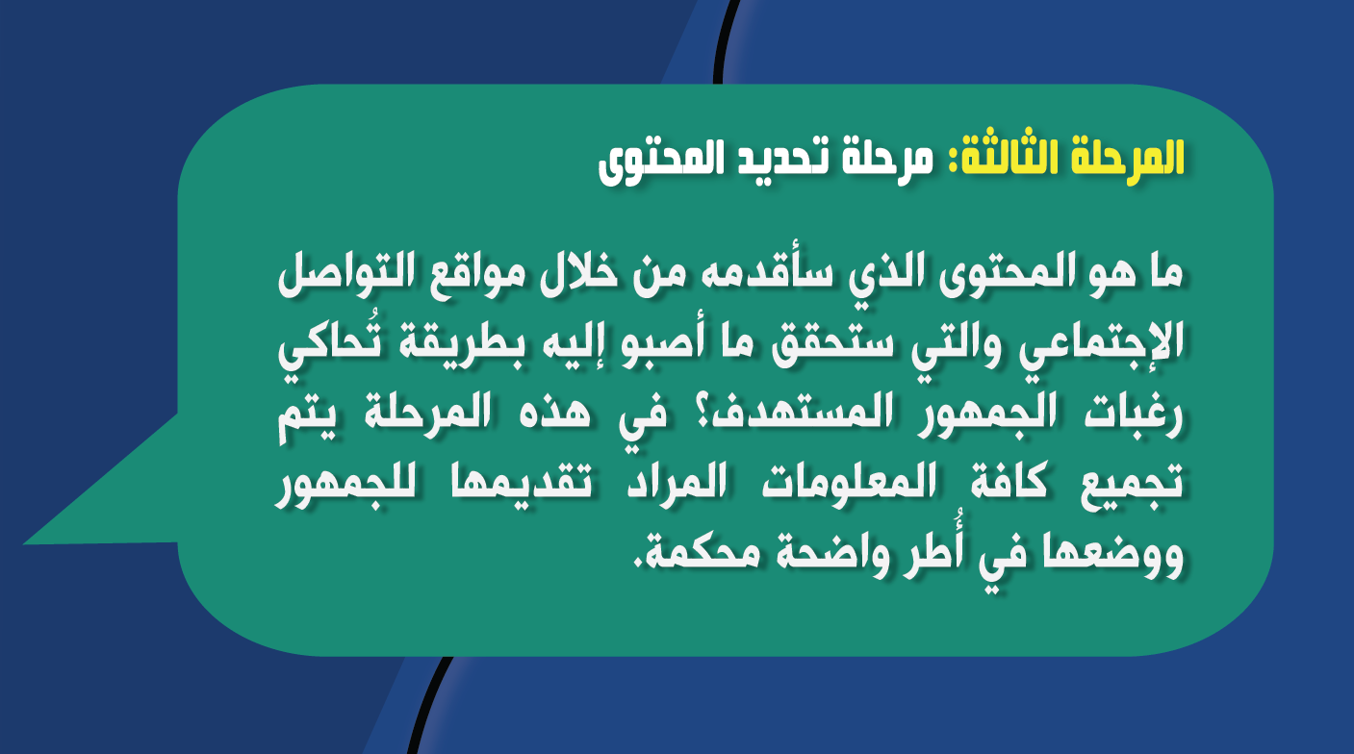

Slide 72
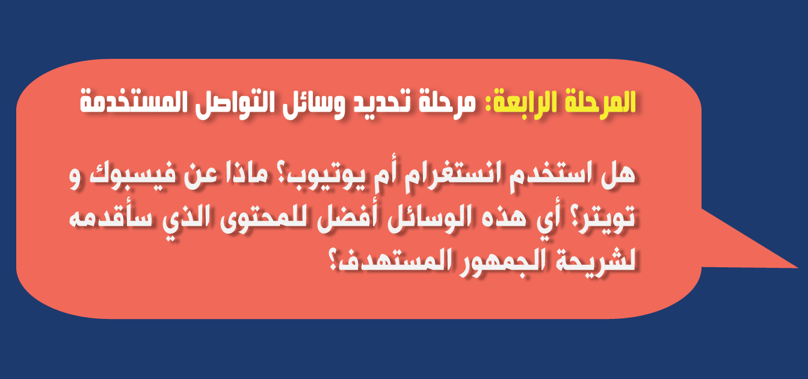

Slide 73
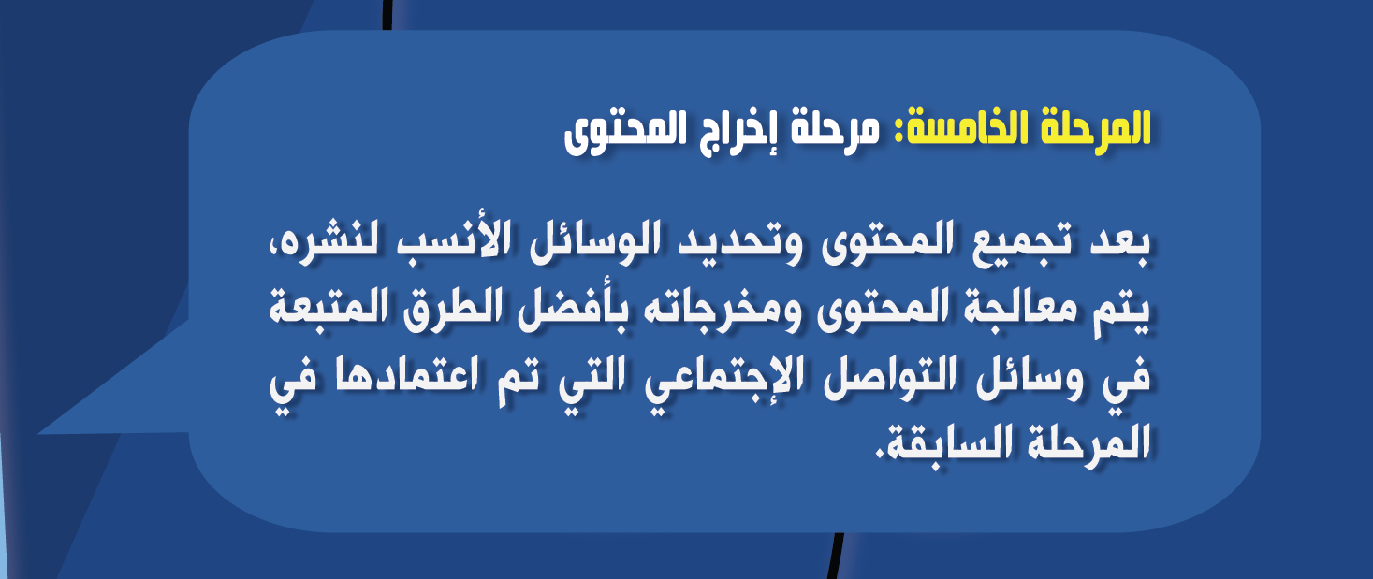

Slide 74
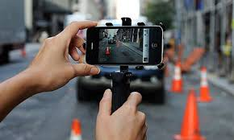

القصص

Slide 75

القصص الرقمية في التسويق
استخدام الفيديو في رواية قصص شخصية مؤثرة
فيلم بسيط وجذّاب.لا تحتاجون الى فيديو بجودة فنية كبيرة أو احترافية
موضوع أو قصة قصيرة ومكثفة تركزون فيها على هدفكم، ويمكنكم التركيز على قضية بسيطة لشخص واحد أو شخصين

Slide 76
أنواع القصص
قصتها: هي قصة تدور حول مهمة المنظمة/، أو أهدافها، أو إستراتيجيتها، أو انجازاتها.
قصتنا (المجتمع) - هي قصة المجموعة المستهدفة التي تعمل المنظمة معها ولأجلها – المرأة، أو الشباب، أو الأطفال، أو المجتمع المدني، أو الصحفيين، أو الذين يعانون من مشاكل صحية.
القصة المتداولة حاليا (غيّر العالم) - هي قصة قضيتكم. وهي تساعد على ربط الجهود التي تبذلها المنظمة مع جهود مماثلة في جميع أنحاء العالم.
اختاروا قصة الفيديو ونوعه
اجعلول القصص قصيرة وبسيطة
كونوا صادقين
أضيفوا صوت – موسيقى أو سرد
تأكدوا من المسائل القانونية
احترموا الخصوصية والأمن
اذكروا اسم المقتبس عنه.

Slide 77
القصص
القصص او التقارير التي تعتمد على بيانات جافة دون حياة للمحتوى تفقدكم جمهوركم
بدلا من ذلك ... اكتبوا أو ارواو قصة عظيمة! أفضل القصص لها بداية، منتصف ونهاية.
لكل قصة إنشاء أبطال وأشرار، واحيانا"خلق صراع
لا تنسىوا استخدام العاطفة.
تذكروا!رواية القصص

Slide 78

رب صورة خير من ألف كلمة
https://www.marj3.com/en/win-up-to-15000-in-taylor-wessing-photographic-portrait-prize-2019.html

Slide 79
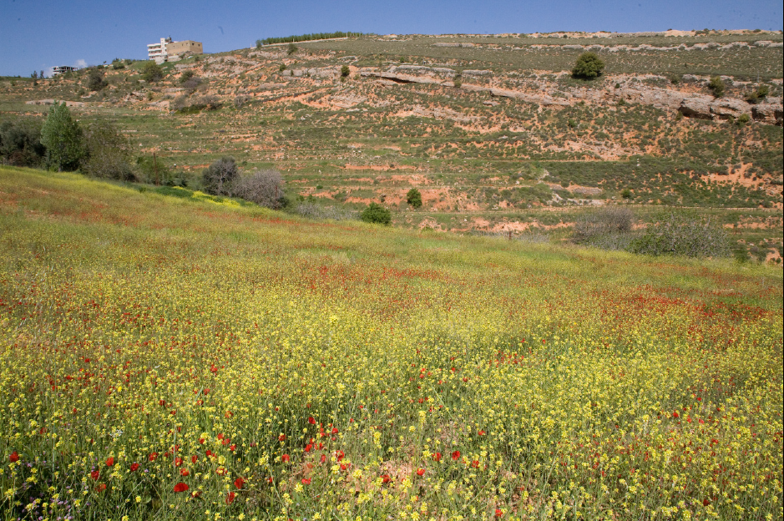

رواية القصص بالصور

Slide 80
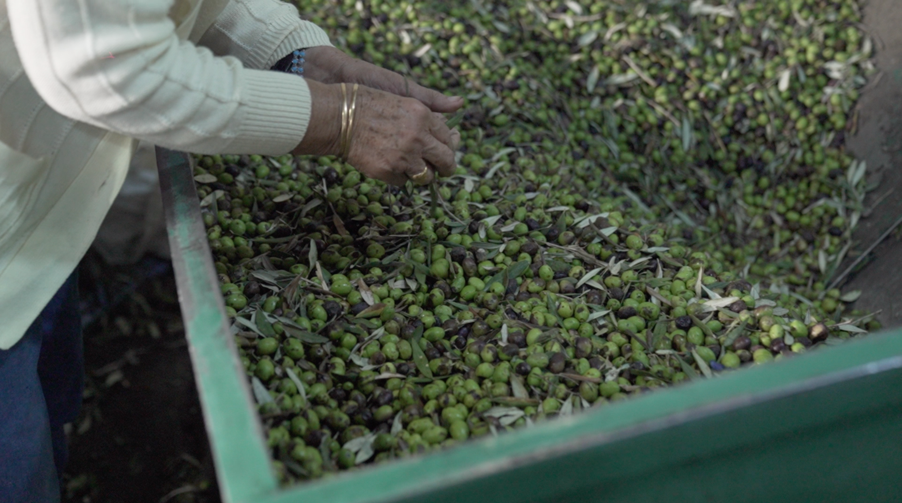

Slide 81
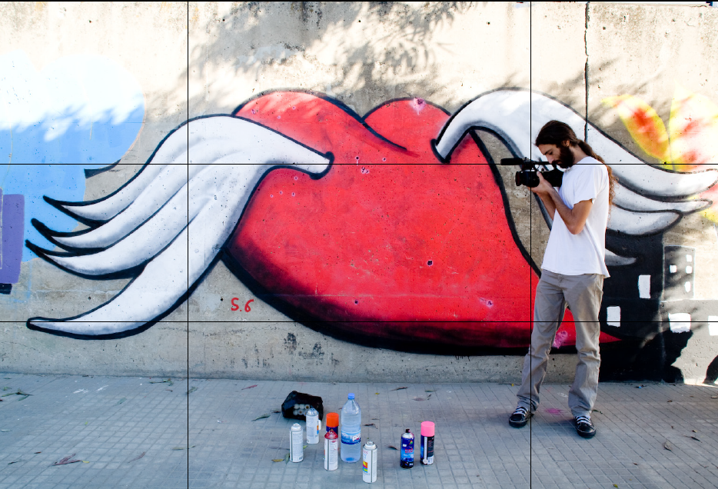

Slide 82
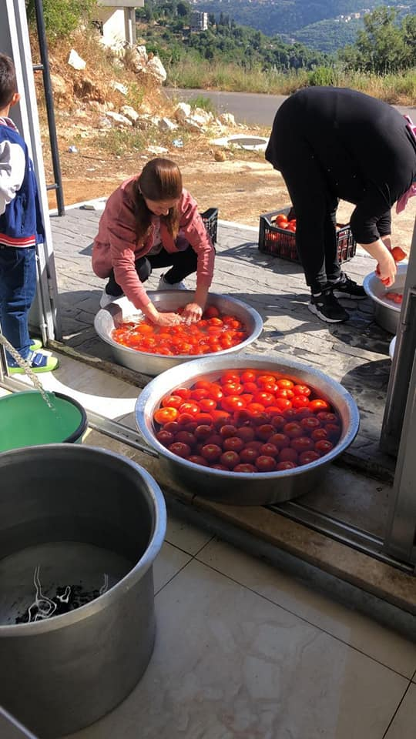
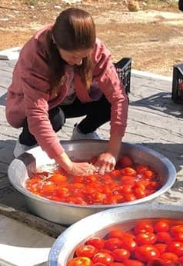

Slide 83
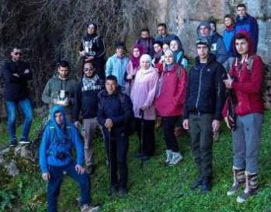
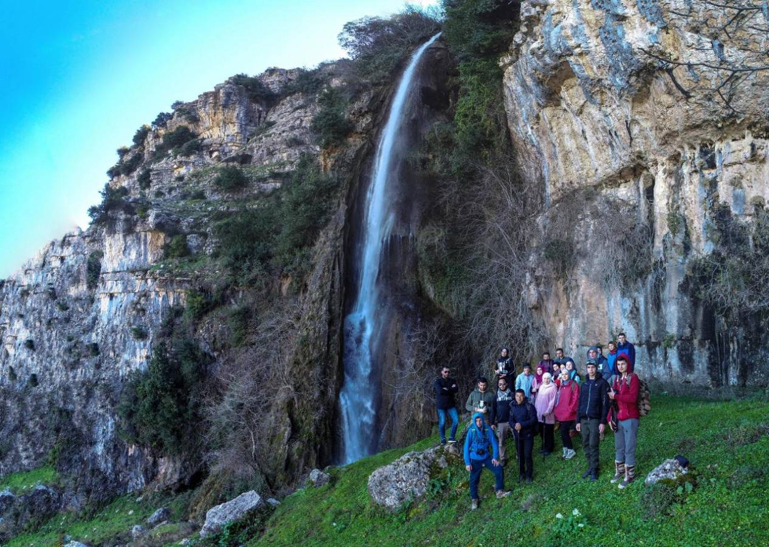

Slide 84
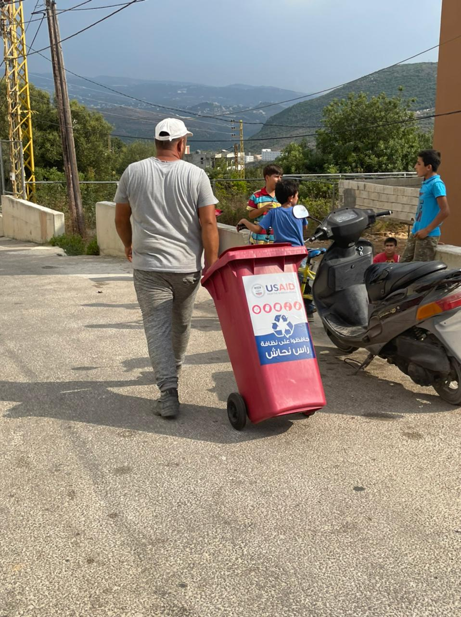
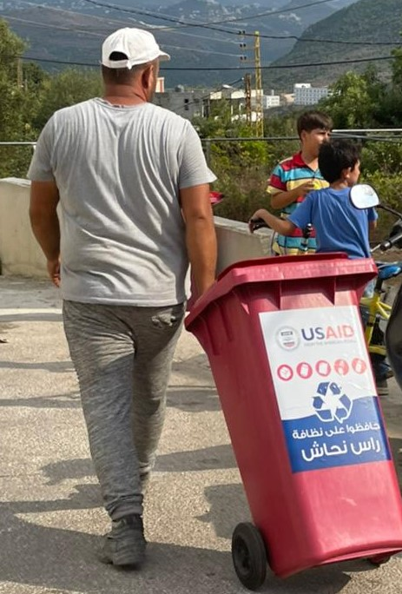

Slide 85
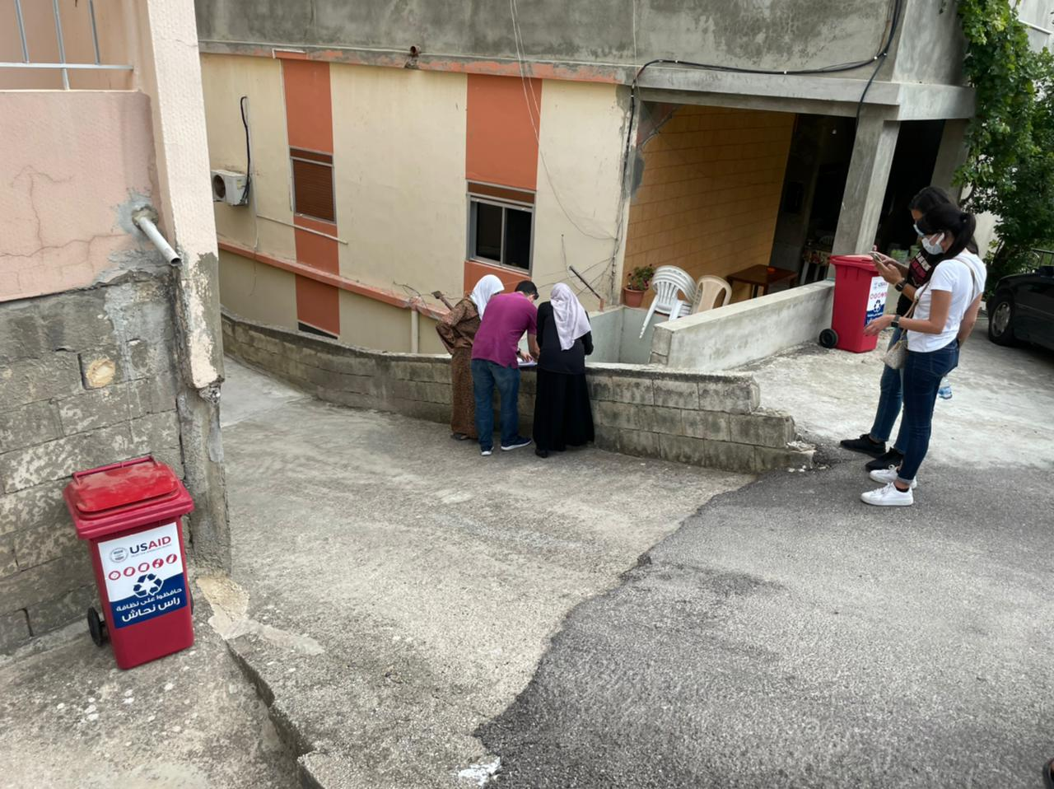


Slide 86


Slide 87
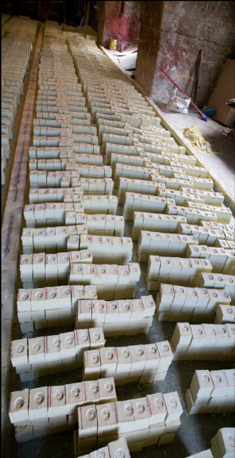

Slide 88
نماذج المحتوى المتعلق بالمولدات
* المساعدة المقدمة من USAID وافادة المواطنين *الدعم التقني *ساعات تشغيل المولد *الأسعار *الجباية *الشفافية من خلال نشر الأرباح والخسائر *مستجدات عن توفر المازوت *التبليغ عن عطل * مشاركة التحديّات مع المواطنين *طلب التبرعات والدعم ( التفاصيل في الجلسة الثالثة)

Slide 89
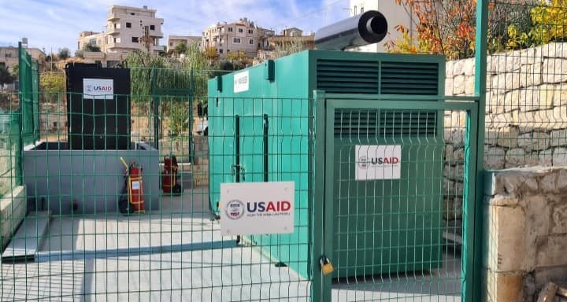
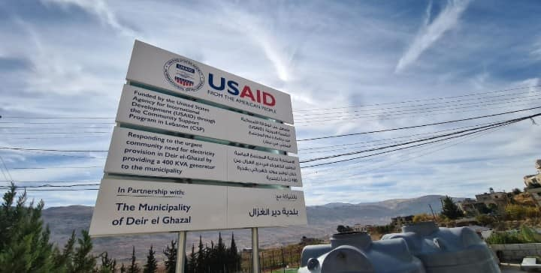
بلدية دير الغزال

Slide 90
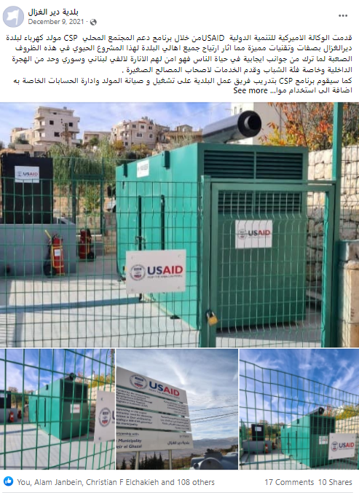
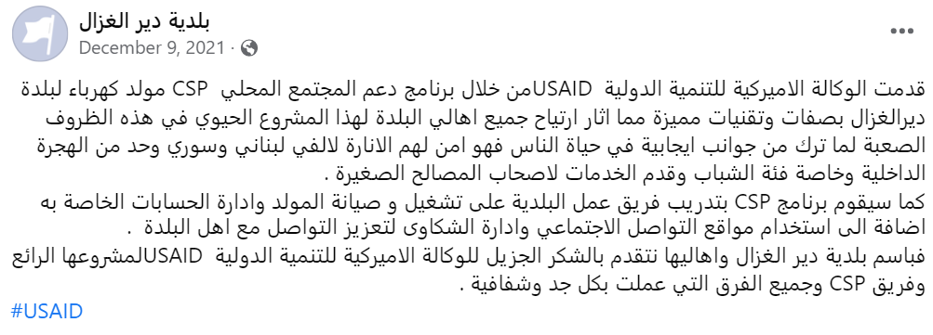
المساعدة المقدمة من USAID

Slide 91

الدعم التقني

Slide 92

source: alhurra (https://arbne.ws/3t5KKoG

Slide 93

آلية المراجعات بخصوص الأعطال والمسائل التقنية
- يتم تلقى المراجعات المتعلقة بأعطال التيار الكهربائي والقضايا التقنية مثل الديجكنتور، العداد، الكابلات، الخ... بالواتساب على رقم هاتف عبر إرسال رسالة نصية أو صوتية توضح اسم المتصل وموضوع المراجعة
- يقوم المتلقي بالرد على الاتصال بإعلام الشخص المعني بتلقي الرسالة وبالاستجابة المتوقعة لحل المشكلة (متى وكيف)

Slide 94
آلية تلقي الشكاوى والمراجعات المتعلقة بنوعية الخدمة
يتم تلقي الشكاوى والمراجعات المتعلقة بالمولد الكهربائي من مثل، التأخير في إنجاز أعمال الصيانة ومتابعة الأعطال، و/أو زيادة المصروف، و/أو الفاتورة، و/أو اعتماد التقنين خارج الدوام المعلن، و/أو الانزعاج من صوت و/أو الانبعاثات من المولد الكهربائي، و/أو قطع التيار لإجراء الصيانة دون سابق إعلام للمشتركين، وغيرها... كما يمكن تقديم الشكوى بالحضور شخصياً إلى البلدية
تبدأ متابعة الشكوى بمهلة أقصاها ٢٤ ساعة من تلقيها
بعد تلقي الشكوى/المراجعة، يتم إعلام المتصل برسالة قصيرة أنه تم تلقيها وتسجيلها وسوف تتم متابعتها وفق الأصول المعتمدة
"عزيزي المشترك، نعلمك بأننا تلقينا رسالتك وسوف نبدأ بمتابعتها في مهلة أقصاها ٢٤ ساعة

Slide 95

آليات التواصل مع المواطنين وإجراءات الشفافية
يتم نشر البيانات المالية الموجزة الخاصة بالمولد قبل نهاية الشهر الذي يلي الشهر الفائت، بشكل يبيّن المداخيل، والمصاريف والنتيجة الصافية والديون. كما يتم الإعلام عن أي هبات أو تقديمات تمت لتشغيل وصيانة المولد مع ذكر نوعها وقيمتها والجهة المانحة
يتم الإعلان عن تسعيرة الكيلوواط المعتمدة للجباية عن الشهر الفائت بين الأول من كل شهر والخامس منه
يتم نشر برنامج التقنين للشهر المقبل في اليوم الأخير من كل شهر أو عند حصول أي تعديل مع ذكر الأسباب الموجبة
في حال الاضطرار لقطع التيار الكهربائي للقيام بأعمال الصيانة، يتم إعلام المشتركين عبر الواتساب قبل ٢٤ ساعة. كما يتم إعلامهم بمدة القطع المتوقعة، باستثناء الأعطال الطارئة
يتم نشر آلية المراجعة بخصوص الأعطال والمسائل التقنية
وآلية تلقي الشكاوى والمراجعات المتعلقة بنوعية الخدمة

Slide 97


Source : Araya Municipality (https://www.facebook.com/Arayamunicipality/)

Slide 98

Source: Bsaba Municipality (https://bit.ly/350LC6d)

Slide 99

Source: Klayaa Municipality (https://www.facebook.com/klayaamunicipality/)

Slide 100

Source: Afesdik Municipality ( https://bit.ly/3hcN7R7)

Slide 101

Source: Ghosta Municipality (https://www.facebook.com/BaladiyatGhosta/)

Slide 102

Source :Sour News (https://bit.ly/3sbYvmM)

Slide 103


Slide 104

https://www.facebook.com/sadawadialtaym/)

Slide 105

Source : Rashayya Municipality (https://www.facebook.com/rachayamunicipality/)

Slide 106

Source: Barja Municipality (https://www.facebook.com/BarjaMunicipality)

Slide 107


Slide 108

Source :Sour News (https://bit.ly/3sbYvmM)

Slide 109

عبالكم
فنجان
قهوة ؟

Slide 110
استراتيجية استخدام وﺳﺎﺋﻞ اﻟﺘﻮاﺻﻞ اﻻﺟﺗﻣﺎﻋﻲ والحملات الاستراتيجية الرقمية والتواجد على شبكة الإنترنت بطريقة فعالة

Slide 111

استراتيجية وسائل الإعلام الإجتماعية
تحديد أين يمكن لتكامل وسائل الإعلام الاجتماعية أن يؤدي إلى تحسين أو تكملة البرامج، أو الخدمات، أو الاتصالات:
• أين يمكن أن تقوم وسائل الإعلام الاجتماعية بتحسين أو تكملة البرامج أو الخدمات، أو الاتصالات؟
• ما هي الميزانية المتاحة لك / الفترة الزمنية؟
• ما هي الفرص التي تحتاج لإرشاد؟

Slide 112
وضع إستراتيجية لاستخدام وسائل التواصل الاجتماعية
تفادي العثرات والتحديات و توجيه الجهود الرامية للتواصل مع الجمهور على نحو أكثر فعالية .
تحدد استراتيجيات استخدام وسائل التواصل الاجتماعية أهدافا ، وتضع الإطار اللازم لتحقيق تلك الأهداف.
كفالة لأي منظمة أن تكون تقدمية التفكير وسباقة في افعالها.
وسائل التواصل الاجتماعية تتغير بسرعة، فتظهر الابتكارات الجديدة على المنصات القائمة، في ذات الوقت الذي تظهر فيه خدمات جديدة كليا للتواصل الاجتماعي. ولذا، فمن الممكن أن تصاغ الاستراتيجية لفترة ستة أشهر أو عام أو أكثر، الا أنه من الضروري مراجعتها وإعادة تخطيطها وتنقيحها دوريا ، بصرف النظر عن هيكلها الزمني، بهدف تحديثها والتأكد من مواكبتها للأ حداث وينبغي أيضا أن تكون الاستراتيجيات مرنة بما يكفي لتتكيف مع المتغيرات التكنولوجية المتلاحقة

Slide 113
على الخطة الاستراتيجية أن تجيب على الأسئلة التالية:
لماذا نريد أن نتفاعل من خلال وسائل التواصل الاجتماعية؟ ما هي أغراضنا وأهدافنا؟
ما الذي نعتقد أنه يمكن تحسينه أو تناوله من خلال وسائل التواصل ا لاجتماعية؟ ما هي القيمة المضافة التي نسعى للحصول عليها
من خلال التفاعل عبر تلك الوسائل ؟
ما هي مواردنا المؤسساتية؟
ما هي طبيعة المناقشات التي نريد تشجيعها أو الاش تراك فيها؟ ولماذا نحن مهتمون بها، وما هي الصلة بينها وبين أهدافنا؟
ما هي المجموعات المستهدفة بالاتصال؟ وما هي المنصات التي يستخدمونها؟
لماذا سيتفاعل الجمهور المستهدف مع منصتنا أو منصاتنا؟ وماذا لدينا لنقدمه ؟
من غيرنا يحاول التفاعل مع المجموعات المستهدفة؟ وهل يمكن التشبيك مع هذه الأطراف الفاعلة لزيادة قدرتنا عىل الوصول
للجمهور المستهدف؟
كيف يمكن أن نستقطب المتابعين الى منصاتنا للتواصل الاجتماعي، وكيف نستبقي على اهتمامهم بنا؟
ما نوع المحتوى الذي ينبغي علينا نشره، وكيف لنا أن ننتجه ؟
هل هناك أحداث أو تواريخ بعينها نرغب في إطلاق حملة خاصة حولها؟
ما هي السيناريوهات التي يتعين أن نستعد لها؟ وما هي المخاطر المحتملة ؟

Slide 114


Slide 115
ما هي الإستراتيجية؟
  ما الذي يجعل هذه الحملات حملات إستراتيجية؟

Slide 116




  الحملة الانتخابية
  الولايات المتحدة الأميركية

Slide 117


  قيادة السيارة في السعودية
  الحملة ضد التحرش في الشارع
  (مصر، 2005)

Slide 118




  طلعت ريحتكم
  (لبنان، 2015)

Slide 119



لبنان ينتفض

Slide 120
الهدف
الهدف
الهدف
الهدف
الحملة
الهدف
الحملة
الحملة
الحملة
البلدية
الهدف
الهدف
الهدف
الحملة
الحملة
الحملة

Slide 121

وضع أهداف الحملات
تقسيم الأهداف الكبيرة إلى أهداف أصغر

Slide 122
ما هي الحملة الاستراتيجية؟
عمل
عمل
عمل
عمل
الهدف
عمل
عمل
عمل
عمل

Slide 123
عمل
في حملة إستراتيجية، جميع الأعمال التي نقوم بها تساعدنا على تحقيق هدف الحملة التي نعمل لأجلها.
عمل
عمل
عمل
عمل
عمل
  أعمال امخطط لها لتحقيق الهدف
عمل
عمل
عمل
عمل

Slide 124

حملات التوعية
جهد مستدام لتثقيف الأفراد وزيادة وعيهم العام حول قضية محددة بهدف تضييق فجوة معينة وخلق اهتمام مجتمعي بمسألة ما

Slide 125

تحدّيات حملات التوعية
عدم اهتمام الجمهور برسائلها
عناده وتمسكه بالسلوك القديم
عدم الرغبة في التغيير
عوامل أخرى

Slide 126
تصميم حملة تبرعات عبر الانترنت
بناء حملة متناسقة على قنوات متعددة ...
ترسيخ شعور بأنها حملة تبرعات مهمة وملحة ...
يجب أن يكون نداء العمل حرفيًّا وقصيرًا وواضحًا ...
وضع أهدافًا واضحة وواقعية ...
جعلها حملة تبرعات سهلة التنفيذ ...
إخبار قصتكم بشكل بصري ...
الاختلاف والتميّز ...
الارتباط بالداعمين

Slide 127



Slide 128
مبادئ الاستراتيجية؟
دمج قنوات وسائل الإعلام الاجتماعية مع برنامجكم وأهداف الاتصالات الخاصة بكم:
• من هم الذين تريدون الوصول إليهم؟
• ما الذي تريدون تحقيقه؟
• أين يمكن لوسائل الاعلام الاجتماعية ان تحسن او تكمل في برنامجكم، أو خدماتكم، أو اتصالاتكم؟
• ما هي الميزانية المتاحة لكم / الفترة الزمنية؟
• ما هي الفرص التي تحتاج للإرشاد؟

Slide 129
العمل
الجمهور
الرسالة

Slide 130

العمل
  ما هي الأمور التي يتعين عليكم القيام بها لتتمكنوا من تحقيق الهدف من الحملة (يمكن أن يكون هناك عدة أهداف).

Slide 131

الجمهور
  الأشخاص الذين يتعين عليهم اتخاذ إجراءات لنتمكن من تحقيق الهدف من الحملة (يمكن أن يكون هناك عدة أهداف).
  كم نوع من الجمهور يمكن أن نعدد؟

Slide 132
حدد شرائح الجمهور التي تأمل في الوصول إليها من اجل تحقيق أهداف وسائل الإعلام الاجتماعية الخاصة بك:
من هم الذين تريد الوصول إليهم؟
ماذا تعرف عنهم؟
ما هي الرسائل أو المعلومات التي يمكنها التأثير عليهم؟
ماذا يقولون عن قضيتك أو بلديتك في وسائل الإعلام الاجتماعية؟
ما هي أدوات وسائل الإعلام الاجتماعية التي يستخدمونها؟

Slide 133







الجمهور
  المناصرون يقنعون الفئات المستهدفة باتخاذ الإجراءات اللازمة.
  المناصرون
  الجمهور
  الهدف

Slide 134





الجمهور
  لدى الجمهور القدرة على اتخاذ الإجراء الذي من شأنه أن يسمح لكم بتحقيق هدفكم.
  لدى المؤيدين تأثير على الجمهور.
  كيف ستقومون بتقسيم فئات الجمهور التي سبق ذكرها بين فئات مؤيدة وفئات مستهدفة؟ ما هي الفئة التي تنتمي إليها وسائل الإعلام؟

Slide 135
?
?
الجمهور
الصحفيين
الحكومة
الجهات المانحة
الطلاب
المنظمات غير الحكومية
الشباب
?
?

Slide 136
الإقناع سيساعدكم على أن تصبحوا أكثر نجاحاً في تحقيق غاياتكم
تحدّيات
تكمن المشكلة لدى المقنِعين في أنّ الجمهور المستهدَف في معظم الأحيان لا يعرفكم ولا يتّفق معكم بالضرورة، كما قد يعرف القليل عن المسألة أو قد لا يعرف أيّ شيء عنها. مع هذا، هؤلاء هم الناس تحديداً الذين تحتاجون إلى كسبهم إلى صفكم. وللقيام بذلك، سيتطلّب الأمر استخدام مبادئ الإقناع

Slide 137

https://bit.ly/3jtsVwd
ابرز صفات المرسل
ذا مصداقية، على الصعيد العام وبشكل خاص ربطاً بالمسألة المعيّنة المطروحة
صاحب دراية ومعرفة بالمسألة المطروحة
مشابهاً للشخص أو الجمهور المستهدف في الخلفيّات والقيم
له سمات غير لفظية إيجابية أو مؤثرة، والتي قد تبدو غير مرتبطة بالاتّصال المطروح

Slide 138
تذكروا
الشفافية هي مفتاح الثقة لكسب الجمهور

Slide 139
تطبيق عملي
?
?
?
?
?
?
ماذا نعرف عن جمهورنا؟
?
?
?
?
?
?
?
?
?

Slide 140
T
S
M
A
R
محدّد
قابل للقياس
قابل للتحقيق
واقعي
في الوقت
المناسب

Slide 141
الأهداف الذكيّة
 | محددة | S
 | قابلة للقياس | M
 | قابلة للتحقيق | A
 | ذات صلة | R
 | في الوقت المناسب | T

Slide 142



نهضة الأمهات MomsRising هي منظمة من الأمهات النشيطات اللواتي يردن تشجيع إتاحة ظروف عمل أفضل للأمهات والحصول على مساعدات أكثر لأطفالهن. وقد قمن في الولايات المتحدة الأميركية باستخدام وسائل الإعلام الاجتماعية لتنفيذ حملة أثبتت حدوث موجة عارمة من الدعم لإصلاح نظام الرعاية الصحية. وكان للحملة عنصر أساسي إعلامي اجتماعي - حيث كان هناك أشخاص يضعون شارة دعم للحملة على صفحاتهم على الفيس بوك.

Slide 143
التركيز على تشجيع ارتداء شارة دعم، سواء افتراضية أو حقيقية والتي تشير إلى دعم صحة الأطفال والعائلات. | محددة | S
كم عدد شارات الدعم التي تم توزيعها إلى مؤيدي جمعية نهضة الأم MomsRising وصانعي السياسات؟ | قابلة للقياس | M
شارات الدعم الافتراضية والحقيقية على حد سواء غير مكلفة نسبيا وطلب (وضع شارة الدعم) أمرا سهلا. | قابلة للتحقيق | A
مشروع قانون الرعاية الصحية هيمن بصورة متزايدة على التغطية وكان على سلم الأولويات للمشرعين. ومثلت شارات الدعم موقف تأييد رمزي للأمهات. | ذات صلة | R
كان من شبه المؤكد أن يتم تمرير مشروع قانون الرعاية الصحية أو زواله في النصف الأول من 2010 | في الوقت المناسب | T
التمكن من جعل 15000 مؤيد على صفحة الفيس بوك من وضع شارة دعم افتراضية للحملة على صفحتهم الشخصية تشير إلى دعمهم للمشروع الصحي للأطفال وأسرهم بحلول شهر كانون الثاني/ يناير 2010 ؛ كذلك التمكن من وتوثيق النشاط الافتراضي إضافة إلى وضع شارات الدعم على صدور عدد من المشرعين وذلك في إشارة إلى دعمهم للمشروع الصحي للأطفال وأسرهم بحلول شهر كانون الثاني/ يناير 2010.

Slide 144


الرسالة
  كيف يقتنع الجمهور باتخاذ إجراءات تمكنكم من تحقيق هدف الحملة التي تقومون بها؟

Slide 145
الرسالة
  الرسالة
  الجمهور
  الهدف

Slide 146
الرسالة
  • رسائل قوية: الحصول على الاهتمام (لماذا الاهتمام)
  • النتيجة: (ما هو التغيير الذي سيحدث)
  • نداء للعمل: (طلب لإحداث التغيير)

Slide 147
رسائل قوية: نحن والنفايات الالكترونية
  • الحصول على الاهتمام: نحن التقنيين نضر بالأرض حتى عندما نقوم بعمل جيد كمدربين.
  • النتيجة: قم بعمل جيد وقم بما فيه مصلحة الأرض.
  • دعوة للعمل: قم بالشراء بشكل أقل وعلى المدى البعيد، قم بالإصلاح عوضاً عن الاستبدال، ضع ما يمكن إعادة تصنيعه جانباً عند التخلص منه.

Slide 148



شعار الحملة
متناسق ومتناغم مع نوع الحملة واهدافها
سهل للحفظ والتذكر
سلس للنطق ومتناسب مع جميع الفئات العمرية والثقافية مما يساعد على سهولة تذكره وتكراره في جميع المناسبات.

Slide 149
رسالة حملة جمع التبرعات للمولّدات
تطبيق عملي تشاركي

Slide 150
الوصول الى الهدف
وسائل الإعلام
انتباه الجمهور
  متى تستخدم فايسبوك، تويتر، إعلان تلفزيوني، نشرة إعلانية،...؟

Slide 151



قنوات التواصل
الحملات الالكترونية وحدها لا تكفي لحل قضية معينة، بل تكون بداية للحملة او استكمال لها وفقا لاحتياجاتنا ولمدى تأثيرها وقدرتها على الوصول لشرائح متعددة تمكننا من توسيع قاعده حلفائنا.

Slide 152
  مثال
  • مدون
  • تويتر
  • فيس بوك
  • يوتيوب
  • فليكر
  • مجموعات الدردشة
  على غوغل
  • الرسائل القصيرة
  • HTTPS
  أدوات الإعلام الرقمي
  • المدونة
  • شبكة الهاتف المحمول الاجتماعية
  • شبكة الانترنت الاجتماعية
  • فيديو
  • صور
  • قائمة بالبريد الإلكتروني
  • تطبيقات الهاتف المحمول
  • التطبيقات الأمنية

Slide 153


الرسم: ما هي النشاطات، أو البرامج، أو المحتوى، أو الفرص المتاحة التي تم التخطيط لها لهذا العام؟ أو الشهر، أو الفصل؟
Notes:
http://www.flickr.com/photos/yandle/844341197/
استعرض كافة الاتصالات ونشاطات التسويق المخطط لها والفرص المتاحة لهذا العام وحدد تلك التي تريد أن تنخرط بها.

Slide 154
  معقل الحملة
  الحملة الشبكية
  اعتماد على الموظفين والمتعاقدين لديك لبناء القدرات (تكاليف أكثر)
  تواصل مع الشركاء والمتطوعين بعد نهاية التخطيط للحملة عندما يطلب منهم أن يفعلوا شيئاً
  الاستعانة بكبار الموظفين فقط في التخطيط الذي يتم بقليل من الشفافية
  مقاومة ردود الفعل الصادقة، التقييم يتم بصورة أولية
  النجاح أو الفشل الذي تعرضت المجموعات التي تنتمي إليها
  النجاح والفشل هي لعبة محصلتها صفر إذا لم تزد القدرات
  ضم المنظمات الشريكة والمتطوعين عند تقدير القدرات (تكاليف اقل)
  إحضار حلفاء في وقت مبكر، والاستماع إليهم
  ضم مداخلات جميع الموظفين والمتطوعين الأكثر التزاماً
  الجنازات الفرح / استماع وتعلّم وتكيّف
  المشاركة في النجاح
  سواء فشلت الحملة أو نجحت فان العلاقات التي تم إنشاؤها تزيد من قدرة المجموعات

Slide 155

التقييم: ماذا نقيس؟
  هل التزمنا بالخطة ؟
  هل تلقى الجمهور الرسالة؟
  هل اتخذ الجمهور إجراء ما؟
  ما هي المنصات، والرسائل، ومن هم الحلفاء الذين كانوا الأكثر/الأقل نجاحاً في تفعيل الجمهور؟
  هل هناك ردود فعل من قبل الجمهور؟
  أي فوائد جانبية؟

Slide 156
مقاييس أداء وسائل التواصل الاجتماعي

Slide 157
مقاييس وسائل التواصل الاجتماعية
هي استخدام البيانات لقياس تأثير نشاط وسائل التواصل الاجتماعية على الحملة. غالبا" ما يستخدم المسوقون برامج مراقبة وسائل التواصل الاجتماعية لمراقبة النشاط على المنصات الاجتماعية وجمع المعلومات حول كيف ية إدراك العلامة التجارية أو المنتج أو الموضوع المرتبط بالحملة.
تثبت أنه يمكننا قياس مدى نجاح الحملة، ومدى أداء استراتيجيتنا الاجتماعية،
تخبرنا المقاييس ما إذا كانت العملية جيدة بما يكفي لتلبية متطلبات الحملة أو ما إذا كان يجب أن يكون أفضل
تلعب المقاييس دورا هاما لأنها تحول كلا من متطلبات المستخدم وكذلك الأداء التشغيلي إلى أرقام يمكن مقارنتها

Slide 158
دلالات وسائل القياس
أن هذا المضمون استحوذ على إعجاب الناس .
أن من قام بنشر المضمون يمكنه أن يقيس نسبة التفاعل بشكل ك مي ونوعي .
تمكن المستخدم من تقييم المضمون وقياس أداء حساب ه أو عمله .
وللموقع الالكتروني أيض ا معايير قياس تبدأ بتعداد الز وار على الموقع من خلال Google Metrics حيث يتيح هذا الموقع من شركة "جوجل" للمستخد م إمكانية قياس عدد الز وار بشكل يومي وقياس التوقيت والساعة والوقت الذي يمضونه على هذا الموقع والأهم من أين يأتون )المكان والبلد( وأي أجهزة يستخدمون )كومبيوتر، هاتف محمول ، آيفون أو أندرويد)
وتعتبر هذه النسب والمعايير والأرقام مهمة جدا في عالم التسويق الالكتروني لأنها تتيح معرفة هوية الزوار وأهوائهم، كما معرفة الأخبار التي تحتل نسبة قراءة أعلى من غيرها وبناء على ذلك تحدد استراتيجية النشر للأيام المقبلة .

Slide 159

دلالات وسائل القياس
وعلى فايسبوك تتيح لنا الصفحات Facebook Pages خيارات عديدة ويطلق عليها فايسبوك اسم : Insights أو معلومات إحصائية عن كل صفحة
وكما يظهر في الصورة المرفقة يمكننا قياس عدد اللايكات أو المشاهدات الجديدة أو الأشخاص الذين انضموا حديثا إليها. وفي خانة أخرى نقرأ Post Reach وهذا يعني نسبة وصول المضمون إلى "تايملاين" المستخدمين أو إلى صفحة فايسبوك الرئيسية .
أما في Page Views فهي تعني عدد الأشخا ص الذين دخلوا الى الصفحة بحد ذاتها ولم يكتفوا فقط بمشاهدة المضمون على التايملاين

Slide 161
دلالات وسائل القياس
Organic و :Paid الطريقة التي وصل من خلالها المضمون الى الناس:
مجاني أو عضوي أو من خلال بوست مدفوع أو Sponsored وهنا يصبح
القياس يعرف بال Paid Reach أو مدى الوصول المدفوع لقاء إعلانات مع فايسبوك .وعادة يتيح لنا فايسبوك الوصول الى عدد محدد من الأشخاص مقابل كل دولار واحد.
شبك ة الصحفيين الدوليين- IJNET )

Slide 162
دلالات وسائل القياس
مصطلح Engagement أو مدى تفاعل الناس مع المضمون:
عدد ال shares أو المشاركا ت التي يقوم بها المستخدمون للمنشور .وعادة يؤثر مستوى التفاعل على نسبة الوصول أو ال Reach وبهذا فكل ما ازداد تفاعل الناس مع مضمون ما، كل ما اتسعت رقعة وصول هذ االمضمون للناس على التايملاين الأساسي، أ ي في المكان الذي يتمكن فيه الناس من مشاهدة المضمون سواء على تويتر او انستجرام أوفايسبوك .

Slide 163

دعوة الى كل مستخدم لزيارة واستطلاع هذه المعايير أو Metrics لأنها أساسية في عملية التواصل الاجتماعي ولأنها مدخل الى علم الاستراتيجية

Slide 164

نموذج برنامج دعم المجتمع المحلّي للقياس

Slide 165

نموذج برنامج دعم المجتمع المحلّي للقياس

Slide 166

تحليل البيانات على وسائل التواصل الإجتماعية

Slide 167


تحديد أفضل أوقات النشر على مختلف الحسابات

Slide 168

تحديد نوع المحتوى الأكثر تفاعلاً

Slide 169

تحديد نوع المحتوى الأكثر تفاعلاً

Slide 170

تحديد نوع المحتوى الأكثر تفاعلا"

Slide 171
الإعلانات والمؤثرين وسفراء العلامة التجارية

Slide 172
المؤثرون وسفراء العلامة التجارية
المؤثرون هم الأشخاص الذين تمكنوا من بناء الثقة بمرور الوقت. ومع ذلك،
يجب على المؤثرين على وسائل التواصل الاجتماعي اختيار المنتجات التي يقومون
بتسويقها بحكمة. لأن تجربة العملاء السيئة قد تؤثر على ثقتهم في هذا المؤثر.
سفراء العلامة التجارية هم الأشخاص الذين يمثلون علامة تجارية في
توجه إيجابي ويساعدون على زيادة الوعي بالعلامة التجارية ومبيعاتها. هم
المتحدثون الإيجابيون أو قادة الرأي أو المؤثِّرون المجتمعيون، لتعزيز مبيعات المنتج أو الخدمة وخلق الوعي بالعلامة التجارية

Slide 173

لماذا المؤثرين؟
- نتأثر جميعًا بالأشخاص الذين نثق بهم
- إن المؤثرين الصغار هم مستقبل التسويق الرقمي بسبب العلاقة الشخصية التي تربطهم بجمهورهم FORBES
- حملات المؤثرين تمكننا من الوصول إلى الجمهور المستهدف، أو زيادة الوعي بالعلامة التجارية، أو زيادة المبيعات.
- إنهم منشئو محتوى ورواة قصص جيدون يتفاعل معهم الأشخاص
- لديهم تقنيات متعددة لزيادة المبيعات وحركة المرور للعلامات التجارية

Slide 174



الطرق الشائعة التي يستخدمها المؤثرون
الهدايا: ترسل العلامات التجارية منتجات للمؤثرين وتنظم مسابقة مع متابعيها. هذا يؤدي لزيادة انتشار العلامة التجارية والمنتجات.
محتوى الفيديو: يستخدم المؤثرون محتوى فيديو حواري يجذب متابعيهم.
المنشورات الإعلانية: يقوم المؤثرون بالترويج للمنتجات والخدمات من خلال المنشورات الإعلانية.
https://www.itcan.co/ar/blog/social-media-influencers-and-their-impact-on-brands/

Slide 175

الإعلان على فيسبوك
استخدام الإعلانات في فيسبوك واحدة من أكثر الطرق الفعالة للوصول إلى الجمهور الموجود، والزبائن المحتملين.
الآن يوجد في ما يقارب من 2 مليار مستخدم، فهو منصة رائدة في الإعلام الاجتماعي.

Slide 176


Slide 177
إﻧﺸﺎء ﺳﯿﺎﺳﺎت واﺿﺤﺔ
ﻟﻄﺮﯾﻘﺔ اﺳﺘﺨﺪام وﺳﺎﺋﻞ اﻟﺘﻮاﺻﻞ اﻻﺟﺗﻣﺎﻋﻲ

Slide 178
إنشاء سياسات واضحة لطريقة استخدام وسائل الإعلام الاجتماعية
يمكن للمسؤول الإعلامي في المنظمة/البلدية او اي شخص بموقع المسؤولية ان يقوم بتحضير هذه الوثيقة بموافقة الأعضاء
سياسة وسائل الإعلام الاجتماعية هي وثيقة تتضمن كيف ينبغي على المنظمة/البلدية
والأعضاء تحديد سلوكهم على الإنترنت
من الذين سيكون لهم دور في الموافقة على محتوى وسائل التواصل الاجتماعية، وإنشائها، وصيانتها، وإدارتها.

Slide 179
إنشاء سياسات واضحة لطريقة استخدام وسائل الإعلام الاجتماعية
المحتوى الجيد والنبرة والصوت والأسلو ب أمور تج عل الصفحة متميز ة عن غيرها مما قد يجذب الجمهور اليها أو قد ينبذها.
إيضاح ميزات شبكات الإعلام الاجتماعية التي قررت المنظمة/البلدية استخدامها ولماذا.
الدرو س المستفادة والقرارات المتخذة في استخدا م هذه الوسائل. ذكر الإيجابيات مثل نشر الفعاليات أو الاستقطاب المالي أو غيرها .
ادوات قياس معينة تضعها المنظمة/البلدية لقياس الفائدة والاستخدام.

Slide 180
إنشاء سياسات واضحة لطريقة استخدام وسائل الإعلام الاجتماعية
أمثلة محددة يمكن أن تساعد أعضاء البلدالمنظمة/البلدية ، او الشخص المسؤو ل عن ادارة المواقع على فهم كيفية تنفيذ شبكات الإعلام الاجتماعية بطرق ثابتة لتحقيق أهداف المنظمة/البلدية
بيروقراطية؟ هل يوجد نظام اداري للنشر؟ ما هي الالية المتبعة للنشر؟ من يقوم بتحضير المحتوى؟ هل يتطلب الأمر موافقة ؟
الحفاظ على سمعة المنظمة/البلدية من خلال نشر محتوى يساهم بتعزيز وتحسين صورة المنظمة/البلدية لدى الجمهور
وضع استراتيجية لاستخدا م وسائل الإعلام الاجتماعية قابلة للتعديل وفق المتغيرات والمستجدات .

Slide 181
نصائح للتعامل مع التغذية الراجعة السلبية
1- الاستماع بعناية
2- توقيت الرد له أهمية بالغة
3- الإنسانية، والصراحة، والايجابية
4- الرد علناً قبل الإنتقال للمحادثة الخاصة
5- توقيت المشاركة أو عدم الرد

Slide 182
محظورات النشر
أي إشارة أو تعليق يحتوي على استهانة بالمعتقدات الدينية أو الطائفية أو
الإساءة إليها.
التعليقات التي تنطوي على تشهير أو قذف أو تمييز.
التعليقات والمشاركات التي تدعم أو تحرض على القيام بأنشطة غير
قانونية
التعليقات والمشاركات التي تخالف أي حقوق قانونية أو حقوق الملكية
الفكرية.

Slide 183
ردود الفعل الايجابية
تساهم ردود الفعل الجيدة على صفحة الفيسبوك ببناء الثقة في علامتكم التجارية وتعطيكم المصداقية في السوق.من المرجح أن يكون لدى العميل الذي يمكنه رؤية مراجعاتكم ثقة أكبر في نشاطكم التجاري مقارنة بأولئك الذين لا يشاركون مراجعات العملاء.
80% من المستهلكين هم أكثر عرضة للشراء من الشركات المحلية مع مراجعات إيجابية على صفحتهم على الفيسبوك.
إن لم تقوموا بالتسويق على فيسبوك ، فأنتم تفوتون الوصول إلى أكبر جمهور متزايد في العالم.
فلنشجّع المواطنين على استخدامها

Slide 184
مدونات السلوك
إن مدونات السلوك هي مجموعة من القواعد والمسؤوليات أو السلوكيات المتوقعة التي تنطبق على ا لأفراد داخل مؤسسة أو منظمةأو بلدية، ويجب أن تكون مدونات السلوك الموضوعة بهدف تنظيم استخدام وسائل التواصل الاجتماعية مرتبطة بالاستراتيجيات المؤسسية الاخرى

Slide 185

تطبيق عملي

Slide 186



!
INFO@CSPLEBANON |
CSP LEBANON.ORG |
@CSPLEBANON

Slide 187

صحتين

